Slide 1

65^{Ο} Γυμνάσιο Αθηνών
Μάθημα: Τεχνολογία
Καθηγήτρια: Κα. Τσεμεντζή
Σχολικό έτος: 2018-2019
Ομαδική Εργασία του : Β’1α
Βιομηχανία Παραγωγής Μπισκότων
‘’Μαργαρίτα Α.Ε’’

Slide 2
ΛΟΓΟΤΥΠΟ

Slide 3
ΡΟΛΟΣ ΟΝΟΜΑΤΕΠΩΝΥΜΟ
1. Γενικός Διευθυντής Εμμανουήλ Βατζιόλης
2. Διευθύντρια Παραγωγής Ειρήνη Βασιλειάδη
3. Διευθυντής Οικονομικών Εμμανουήλ Βανικιώτης
4. Διευθυντής Προσωπικού Σπύρος Αυγούστης
5. Διευθυντής Προμηθειών Χαράλαμπος Αντωνέλος
6. Διευθύντρια Marketing Ειρήνη Αλεξίου
7. Διευθυντής Εκπαίδευσης Γιώργος Αναστασόπουλος
8. Μηχανικός σχεδιασμού προϊόντος Τζον Αβντία
9. Διευθύντρια Έρευνας και Ανάπτυξης Άννα-Μαρία Βεϊζάι
10. Διευθύντρια Ποιοτικού ελέγχου Μελίνα Βεϊζάι
11. Διευθυντής Ασφάλειας Βασίλης Βαρελάς
12. Διευθύντρια Δημοσίων Σχέσεων Κων/να Αθανασοπούλου

Slide 4
Διευθύντρια Παραγωγής:
Βασιλειάδη Ειρήνη
Ο ρόλος μου είναι να κανονίζω σχέδια σύμφωνα με τις παραγγελίες, τα συμβόλαια , τη χωρητικότητα των χώρων εργασίας και τον εξοπλισμό.
Κάνω συνεχής επιθεώρηση και έλεγχο της εκπλήρωσης των σχεδίων λαμβάνοντας υπόψη μου την ανάπτυξη των πωλήσεων, τις συνθήκες εργασίας κλπ.

Slide 5
Στόχοι τμήματος:
Μέτρηση της ικανοποίησης των πελατών και επίτευξη των στόχων για την ποιότητα.
Τήρηση των νομοθετικών απαιτήσεων για την σήμανση των προϊόντων που περιέχουν αλλεργιογόνα.
Βελτίωση της ανταγωνιστική μας θέση στην αγορά και αύξηση της εμπιστοσύνης των πελατών μας.
Αποφυγή τραυματισμών και ασθενειών και διασφάλιση της υγείας σε όλο μας το προσωπικό.
Εφαρμογή ενός ολοκληρωμένου συστήματος αναγνώρισης , διαχείρισης και ελέγχου κινδύνων.
Βελτίωση των περιβαλλοντικών μας επιδόσεων και προσπάθεια πρόληψης πιθανών περιβαλλοντικών επιπτώσεων.

Slide 6
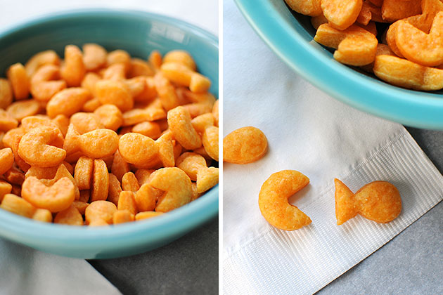
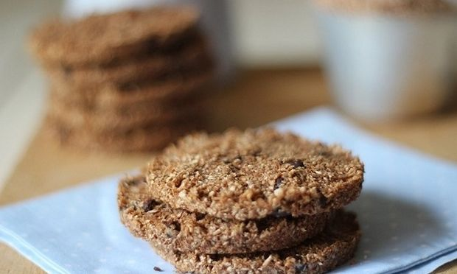
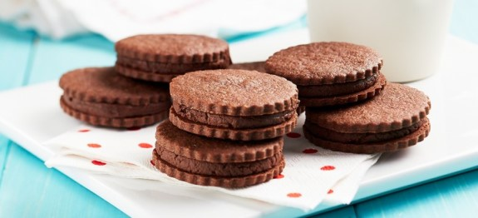
Τα προϊόντα μας:
Κρακεράκια:
Πολυδημητριακά:
Γεμιστά:

Slide 7
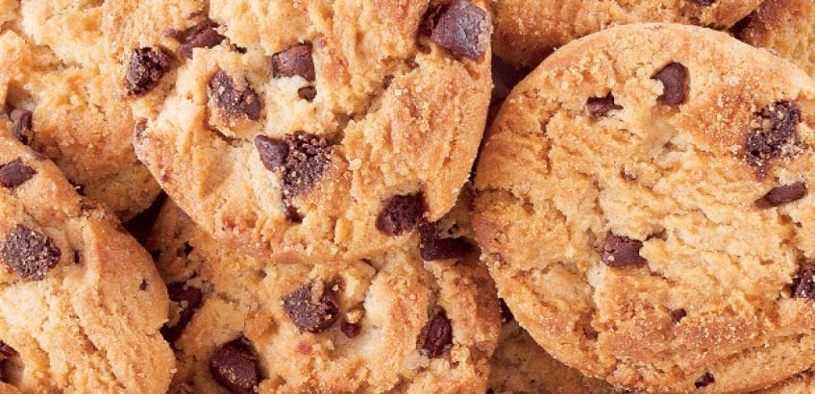
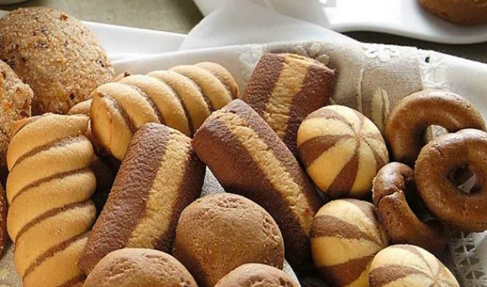
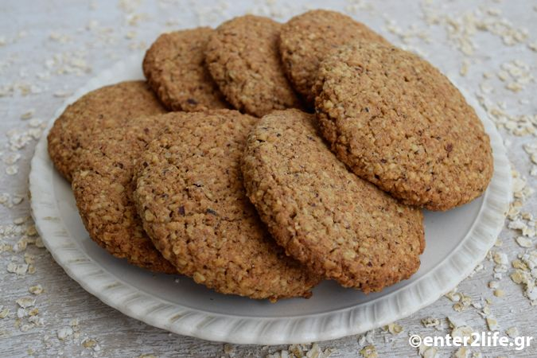
#2
Cookies
Βουτήματα
Ολικής Αλέσεως

Slide 8
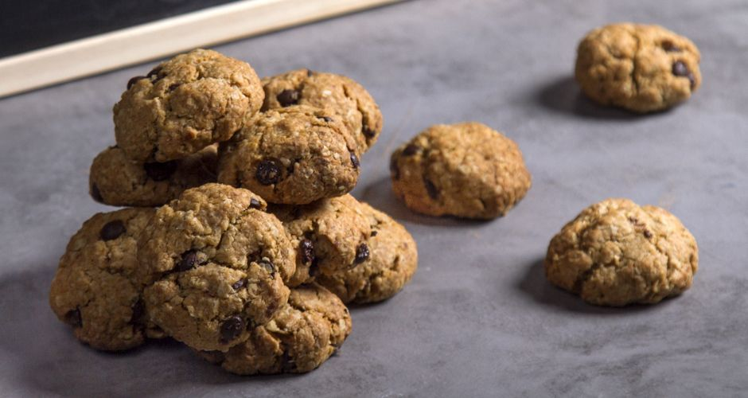
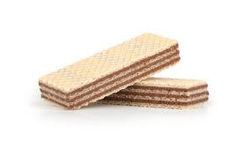
#3
Μπουκίτσες
Βαφλούλες γεμιστές

Slide 9
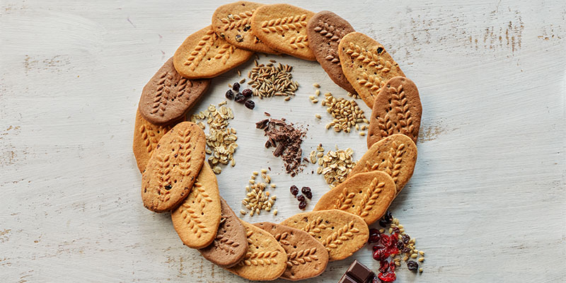
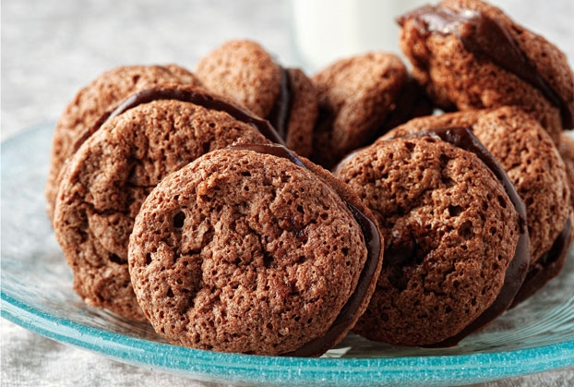
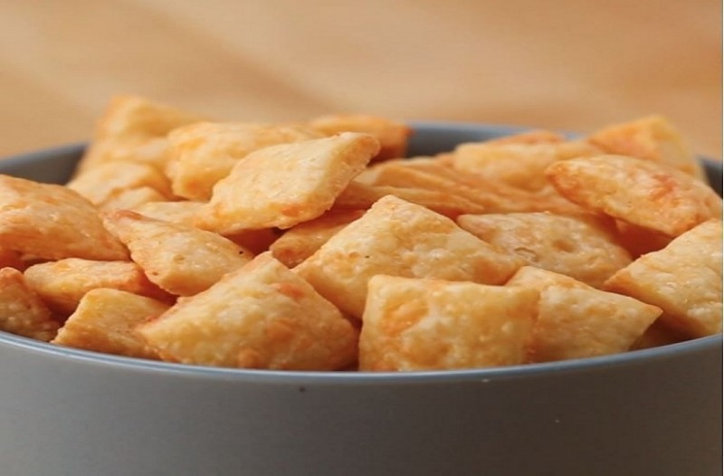
Τα Κρακεράκια της εταιρίας μας είναι ουσιαστικά αλμυρές μπουκίτσες που τρώγονται και σκέτες αλλά και με διάφορα συνοδευτικά. Ιδανική βάση για καναπεδάκια.
Τα μπισκότα πολυδημητριακών είναι σχεδιασμένα κυρίως για πρωινό. Συνήθως έχουν 4 δημητριακά ολικής άλεσης (σιτάρα,βρώμη,σίκαλη,κριθάρι) και μπορούν να έχουν μέχρι και 7 βιταμίνες!
Τα γεμιστά μπισκότα της ΜΑΡΓΑΡΙΤΑ Α.Ε είναι φτιαγμένα με αυθεντική συνταγή. Είναι βασικά 2 μπισκότα και ανάμεσά τους είναι τοποθετημένες κρέμες πολλών γεύσεων όπως: σοκολάτα, βανίλια, λεμόνι, πορτοκάλι,φρά-ουλα,μπανάνα,καρύδα κλπ.

Slide 10
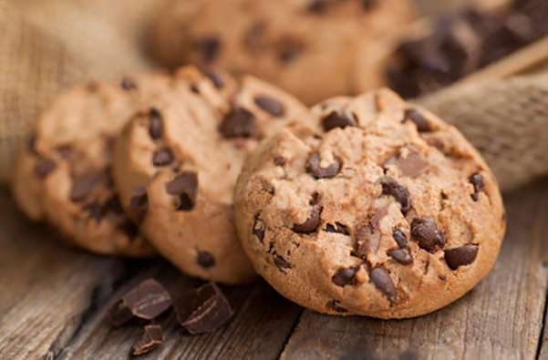
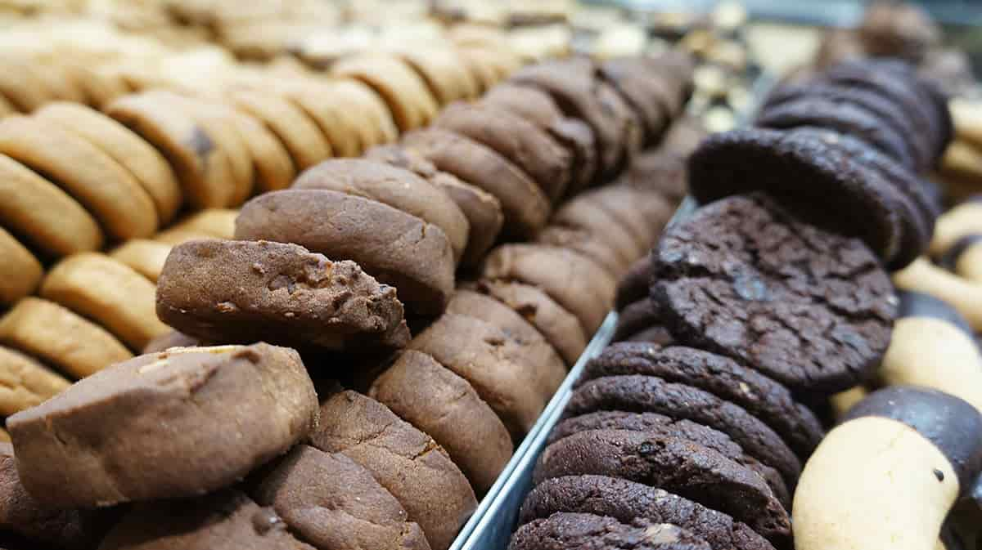
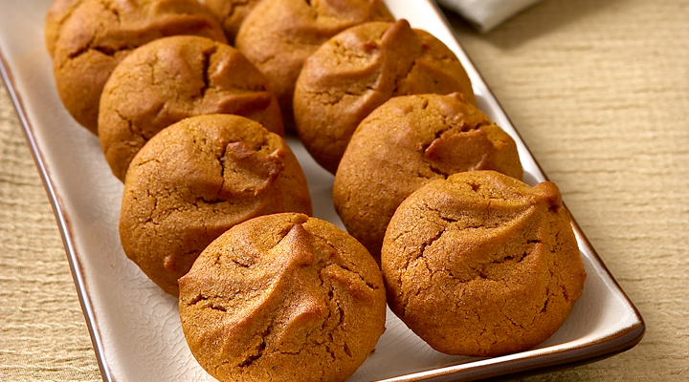
Μπισκότα ιδανικά για να τα βουτάνε σε γάλα οι μικροί μας φίλοι! Τα cookies βγαίνουν σε πολλές γεύσεις και συνδυασμούς όπως σοκολάτα & πορτοκάλι, σοκολάτα & φουντούκι, με μαύρη σοκολάτα κ.α. Παρασκευάζονται σε μίνι μεγέθη και σε διάφορα σχήματα.
Τα μπισκότα ολικής αλέσεως είναι κατάλληλα κατασκευασμένα για τους φίλους μας που προσέχουν την διατροφή τους. Τα βρίσκουμε σε 4 γεύσεις: τα κλασσικά, με 43% λιγότερα λιπαρά, χωρίς ζάχαρη και με μαύρη σοκολάτα.
Τα βουτήματα ή αλλιώς μπισκότα βουτύρου είναι ειδικά φτιαγμένα για να τα βουτάτε στον καφέ σας αλλά και στο τσάι /σοκολάτα σας. Μπορείτε να τα απολαύσετε όλες τις ώρες της ημέρας.

Slide 11

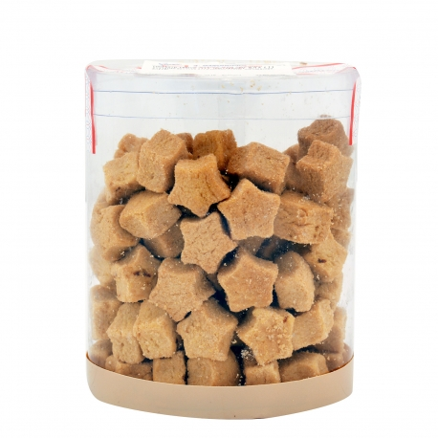
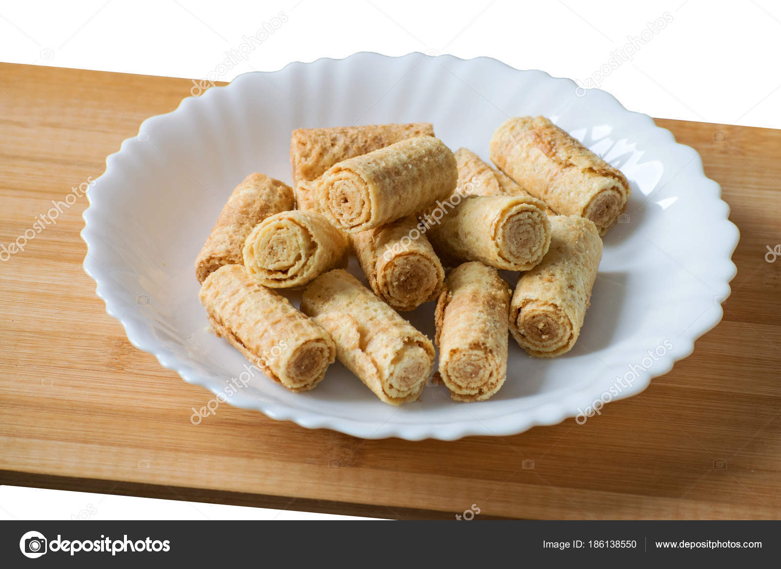
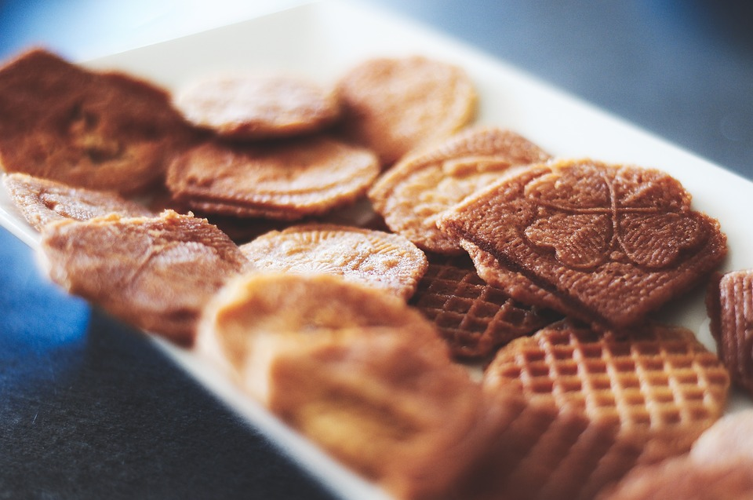
Ουσιαστικά οι μπουκίτσες είναι ένα φανταστικό μιξ με μικρά μπισκότα και γκοφρετίνια σε διάφορα σχήματα. Κυρίως έχουν γεύση σοκολάτας ή κακάο αλλά σε κάθε μία συσκευασία βρίσκεις διάφορες άλλες γεύσεις έκπληξη!
Δύο στρώσεις πλούσιας κρέμας και τρεις στρώσεις τραγανής βάφλας σε διάφορες λαχταριστές γεύσεις όπως σοκολάτα και φράουλα.

Slide 12
ΠΡΩΤΕΣ ΥΛΕΣ ΚΑΙ ΔΙΑΔΙΚΑΣΙΑ ΠΑΡΑΓΩΓΗΣ
Ζύμωμα. Αλεύρι, αυγά, ξηροί καρποί, κακάο ή σοκολάτα και βούτυρο τοποθετούνται στο ζυμωτήριο. Εκεί αφού ανακατευτούν καλά για να αποτελέσουν ένα ομογενοποιημένο μείγμα, θα αφεθούν συνήθως για ένα μικρό χρονικό διάστημα για να ‘’δέσουν’’.
Εφόσον το ζυμάρι είναι έτοιμο περιχύνεται σε μεγάλες γραμμές παραγωγής που διαθέτουν ειδικά μηχανήματα για να κόψουν το ζυμάρι στο μέγεθος που επιθυμούμε (μορφοποίηση).
Τα διαμορφωμένα μπισκότα συνεχίζουν το ταξίδι τους πάνω σε ειδικές τράπεζες τροφίμων οδεύοντας προς το φούρνο.

Slide 13
Στους φούρνους στους οποίους ψήνονται τα μπισκότα αυτά αναπτύσσονται θερμοκρασίες γύρω στους 200 βαθμούς κελσίου και ο μέσος όρος ψησίματος κυμαίνεται στα 10 λεπτά.
Γέμιση και επικάλυψη. Η συγκεκριμένη διαδικασία είναι που κάνει το κάθε μπισκότο μοναδικό. Σε ειδικά μεγάλα μίξερ ετοιμάζεται η γέμιση που θα φιλοξενήσουν τα μπισκότα τύπου σάντουιτς. Για την επικάλυψη των μπισκότων η διαδικασία περιλαμβάνει την παραγωγή της επικάλυψης και την επικάλυψη, είτε με ειδικές κάνουλες επικάλυψης, είτε με την απευθείας εισαγωγή των μπισκότων στο μείγμα.
Μετά την ολοκλήρωση της διαδικασίας τα μπισκότα ψύχονται για ένα συγκεκριμένο χρονικό διάστημα για να εξασφαλιστεί η ομογενοποίηση όλων των συστατικών. https://www.youtube.com/watch?v=YcBuPspZPJw
https://www.youtube.com/watch?v=p4Vzww-S-wc

Slide 14
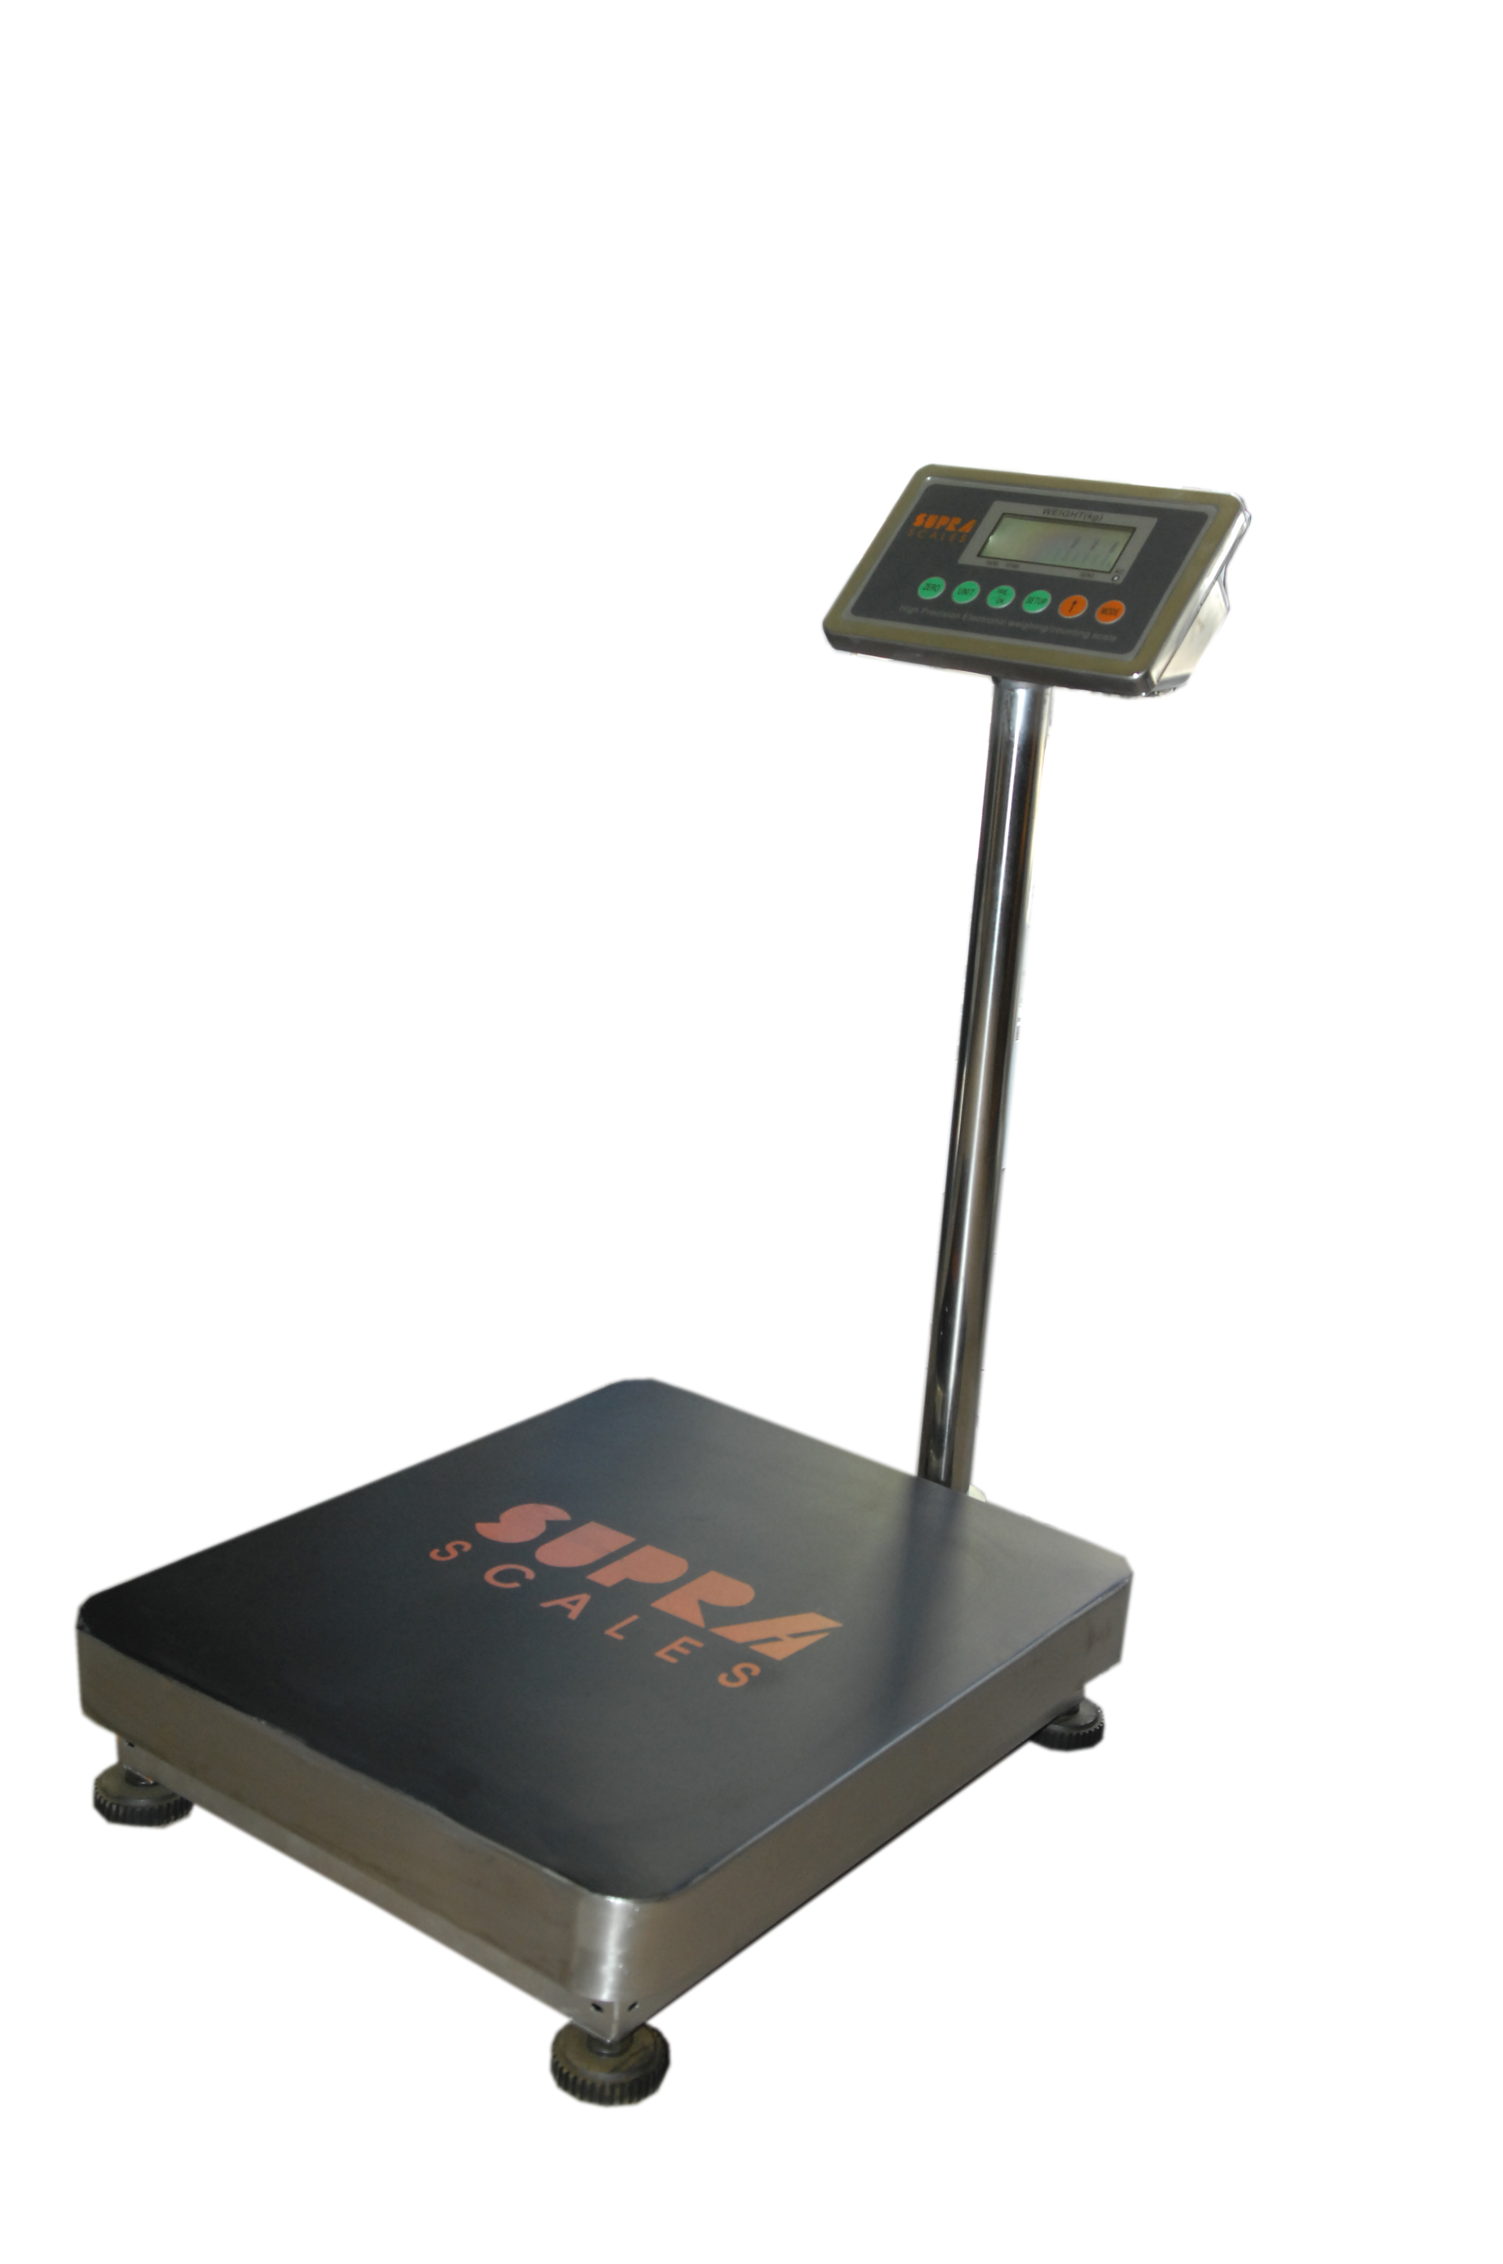
Εξοπλισμός:
Ζύγιση:
Συσκευασία:
Ανίχνευση:
1.Ζυγοί
2.Πλάστιγγες
3.Φορητά ζυγιστικά όργανα
4.Δοσομετρήσεις
5.Πρότυπα βάρη
1.Σήμανση
2.Κλειστικά
3.Γεμιστικά στερεών
1.Ελεγκτές βάρους
2.Ανιχνευτές μετάλλων
3.Ανιχνευτές x-ray

Slide 15
Οικονομικός Διευθυντής: Βανικιώτης Μάνος
Ο Οικονομικός Διευθυντής έχει την ευθύνη του συντονισμού των οικονομικών λειτουργιών της εταιρεία
Συντάσσει τον ετήσιο προϋπολογισμό και παρακολουθεί την εξέλιξη των αποτελεσμάτων μέσω των μηνιαίων απολογιστικών καταστάσεων.
Σε συμφωνία με τον Γενικό Διευθυντή ,επεμβαίνει διορθωτικά εάν αυτό είναι αναγκαίο, όταν υπάρχουν αποκλίσεις από τον αρχικό προϋπολογισμό.
Στο τέλος του έτους συντάσσει τον ισολογισμό και φροντίζει για τη δημοσίευσή του.
Παρακολουθεί ακόμα το ρυθμό των εισπράξεων και των πληρωμών της εταιρείας

Slide 16
Διατηρεί επαφές με τις Τράπεζες όπου απευθύνεται σε περίπτωση ανάγκης δανεισμού και φροντίζει να υπάρχει πάντα διαθέσιμο ταμείο για την αντιμετώπιση των οικονομικών υποχρεώσεων της εταιρείας.
Ενημερώνεται για θέματα φορολογικής νομοθεσίας, θέματα αναπτυξιακών και επενδυτικών ευκαιριών και εισηγείται ανάλογα στον Διευθύνοντα Σύμβουλο. Στον Οικονομικό Διευθυντή αναφέρονται η υποδιεύθυνση Λογιστηρίου που ασχολείται με τα λογιστικά συστήματα και τη σύνταξη του κοστολογίου και η υποδιεύθυνση Πληροφορικής που υποστηρίζει με τα συστήματα πληροφόρησης την ομαλή εξέλιξη των οικονομικών λειτουργιών της εταιρείας.

Slide 17
Κυρίαρχοι στόχοι για το 2019 αποτελούν :
1) Τιμολόγηση των προϊόντων με βάση την αγορά και τη τιμολόγηση των ανταγωνιστών .
2) Τιμολογιακή πολιτική διείσδυσης , δηλαδή προσφορά χαμηλών τιμών σε σχέση με τους ανταγωνιστές , για τη δημιουργία μεγαλύτερου τζίρου πωλήσεων.
3) Εκμετάλλευση οποιασδήποτε ευκαιρίας –δυνατότητας (opportunities)
4) Εύρεση πρόσθετων μελλοντικών χρηματοδοτήσεων για τη καλή λειτουργία και επέκταση της επιχείρησης .
5) Πλήρης απασχόληση του εργατικού δυναμικού .
6) Προστασία του περιβάλλοντος και χρησιμοποίηση ανακυκλώσιμων πηγών ενέργειας .

Slide 18
7) Ακριβοδίκαιη κατανομή της χρηματοδότησης των τμημάτων της επιχείρησης.
8) Σύνταξη ισολογισμού με στόχο το μεγαλύτερο δυνατό κέρδος για την εταιρία και τους μετόχους.
9) Ύπαρξη ρευστότητας(του μεγαλύτερου μέρους των κερδών σε μετρητά), για τον καλύτερο ελιγμό της εταιρίας στην αγορά.
10) Ύπαρξη σχεδίου έκτακτης ανάγκης (Ontigency plan).Σε περίπτωση αποτυχίας της επιχείρησης , ύπαρξη μέτρων για τον περιορισμό του προβλήματος. Η εξισορρόπηση των μακροπρόθεσμων και βραχυπρόθεσμων στόχων παίζει σημαντικό ρόλο στην κερδοφορία .Το κέρδος μας επιτρέπει να επανεπενδύουμε σε νέες αναδυόμενες επιχειρηματικές ευκαιρίες..
Το κέρδος είναι ευθύνη όλων μας.

Slide 19
ΚΑΤΑΣΤΑΣΤΙΚΟ
Ιδρύεται ανώνυμη εταιρεία με την επωνυμία ”ΜΑΡΓΑΡΙΤΑ ΑΕ” με σκοπό την παραγωγή και διάθεση μπισκότων.
Ως έδρα της εταιρείας ορίζεται η Μηλιαράκη 22 Κ.Πατήσια.
Η εγκατάσταση του εργοστασίου θα γίνει στην περιοχή Ελευσίνας.
Η διάρκεια της εταιρείας ορίζεται για 30 χρόνια , Aρχίζει δε απο την ημέρα δημοσίευσης περιλήψης του παρόντος στην εφημερίδα της κυβερνήσεως – Δελτίο Ανώνυμων Εταιρειών και Εταιρειών Περιορισμένης Ευθύνης και λήγει την αντίστοιχη ημερομηνία του 11/12/2038.
Ως μετοχικό κεφάλαιο της εταιρείας ορίζεται το ποσό των 120.000 €. Το κεφάλαιο αυτο θα καλυφθεί με την έκδοση ονομαστικών μετοχών.
Ο αριθμός των μετοχών ορίζεται στις 12.000 με ονομαστική αξία κάθε μετοχής 10 € ( δέκα ευρώ).

Slide 20
Η κάλυψη του μετοχικού κεφαλαίου θα γίνει από τα ιδρυτικά μέλη , τα οποία
είναι δώδεκα ( 12) και συγκεκριμένα οι:
Α. Βασιλειάδη Ειρήνη. Ζ. Σπυρίδων Αυγούστης
Β. Άβντια Τζον Η. Αθανασοπούλου Κωνσταντίνα
Γ. Βατζιόλης Εμμανουήλ Θ. Αλεξίου Ειρήνη
Δ. Βανικιώτης Εμμανουήλ Ι. Αντωνέλος Χαράλαμπος
Ε. Βαρελάς Βασίλειος ΙΑ. Βεϊζάι Άννα-Μελίνα
ΣΤ. Βεϊζάι Μελίνα ΙΒ. Αναστασόπουλος Γιώργος
Η κάλυψη του μετοχικού κεφαλαίου θα είναι ολοσχερής και θα πραγματοποιηθεί το αργότερο μέχρι 15/01/2019.
Στις 02/02/2019 θα πραγματοποιηθεί η 1η τακτική συνέλευση των μετόχων για την εκλογή του διοικητικού συμβουλίου.
Το παρόν καταστατικό υπογράφεται και κυρώνεται παρουσία του συμβολαιογράφου κυρίου ΠΑΠΑΔΟΠΟΥΛΟΥ ΛΕΩΝΙΔΑ.

Slide 21
ΔΙΑΔΙΚΑΣΙΑ ΕΚΔΟΣΗΣ ΚΑΙ ΠΩΛΗΣΗΣ ΜΕΤΟΧΩΝ
Όπως προβλέπεται απο το καταστατικο δηλαδή οι μετοχές θα είναι ονομαστικές και θά καλυφθούν απο τα ιδρυτικά μέλη με ποσοστό συμμετοχής 8,33% του εταιρικού και ορίζεται στον αριθμό των 12.000 μετοχών.
ΚΑΤΑΛΟΓΟΣ ΜΕΤΟΧΩΝ ΚΑΙ ΠΟΣΟΣΤΑ ΣΥΜΜΕΤΟΧΗΣ
ΜΕΤΟΧΟΙ ΠΟΣΟΣΤΟ ΣΥΜΜΕΤΟΧΗΣ ΑΡΙΘΜΟΣ ΜΕΤΟΧΩΝ
1. Βασιλειάδη Ειρήνη 8.33 % 1000
2. Άβντια Τζον 8.33% 1000
3. Βατζιόλης Εμμανουήλ 8.33% 1000
4. Βανικιωτης Εμμανουήλ 8.33% 1000
5. Βαρελλάς Βασίλειος 8.33% 1000
6. Αυγουστής Σπυρίδων 8.33% 1000
7. Αθανασοπούλου Κωνσταντίνα 8.33% 1000
8. Αλεξίου Ειρήνη 8.33% 1000
9. Αντωνέλλος Χαράλαμπος 8.33% 1000
10. Βεϊζάi Μελίνα 8.33% 1000
11. Βεϊζάi Άννα 8.33% 1000
12. Αναστασόπουλος Γιώργος 8.33% 1000

Slide 22
Έννοια - σημασία και σχεδίαση του προϋπολογισμού
Ό προϋπολογισμός είναι ένα σχέδιο με το οποίο μία επιχείρηση προσπαθεί να εξασφαλίσει χρήματα για τις τρέχουσες αλλά κυρίως για τις μελλοντικές δραστηριότητες της.
Επίσης επιτρέπει τον ακριβή έλεγχο των οικονομικών της επιχείρησης και την οδηγεί σε πιο ασφαλείς και σίγουρες οικονομικές αποφάσεις. Είναι ένα σχέδιο που βασίζεται σε σταθερά μεγέθη, ένα προσχεδιασμένο πόρισμα για τους μελλοντικούς οικονομικούς στόχους της επιχείρησης, που δεν έχει σε τίποτε να κάνει με υποθέσεις, ένστικτο ή προγνωστικά.
Ένας προϋπολογισμός υποδεικνύει πού θα πρέπει να σπαταληθούν χρήματα και πώς αυτά ΘΑ αποκτηθούν, στην περίπτωση που η επιχείρηση δεν έχει το απαραίτητο ρευστό.
.

Slide 23
Βασικός στόχος ενός προϋπολογισμού είναι να κάνει το συνολικό εισόδημα μεγαλύτερο ή ίσο των απωλειών.
Μπορεί ακόμα να θεωρηθεί και ως ένα εργαλείο που θα βελτιώσει την κερδοφορία.
Ο χρονικός κύκλος ενός προϋπολογισμού, συνήθως δεν είναι προκαθορισμένος. – αν και για τις περισσότερες επιχειρήσεις, ο χρονικός κύκλος ενός προϋπολογισμού συμπίπτει με το οικονομικό τους έτος.
Όταν ένας προϋπολογισμός είναι τόσο μακροπρόθεσμος, συνήθως διαιρείται σε μηνιαίες εκθέσεις , προκειμένου να είναι πιο εύχρηστος και εφικτός. Πολλές επιχειρήσεις φτιάχνουν προϋπολογισμό που έχει κύκλο 1-4 εβδομάδες, όμως, πιο αποτελεσματικό για τη μελλοντική πορεία της εταιρείας είναι ένα μακροπρόθεσμο σχέδιο

Slide 24
ΕΤΗΣΙΟΣ ΠΡΟΫΠΟΛΟΓΙΣΜΟΣ ΕΤΑΙΡΕΙΑΣ ΜΠΙΣΚΟΤΩΝ ΜΕ ΔΙΑΚΡΙΤΙΚΟ ΤΙΤΛΟ “ΜΑΡΓΑΡΙΤΑ ΑΕ”
ΣΥΝΟΛΙΚΟΣ ΕΤΗΣΙΟΣ ΠΡΟΥΠΟΛΟΓΙΣΜΟΣ: 9.426.000 €
ΚΩΔΙΚΟΣ | ΠΕΡΙΓΡΑΦΗ ΠΡΟΙΟΝΤΟΣ | Α ΤΡΙΜΗΝΟ | Β ΤΡΙΜΗΝΟ | Γ ΤΡΙΜΗΝΟ | Δ ΤΡΙΜΗΝΟ | ΣΥΝΟΛΟ
1-KR | ΚΡΑΚΕΡΑΚΙΑ | 370.000,00 € | 560.000,00 € | 300.000,00 € | 410.000,00 € | 1.640.000,00 €
2-POL | ΠΟΛΥΔΗΜΗΤΡΙΑΚΑ | 280.000,00 € | 336.000,00 € | 282.000,00 € | 222.000,00 € | 1.120.000,00 €
3-COOK | COOKIES | 350.000,00 € | 366.000,00 € | 315.000,00 € | 239.000,00 € | 1.270.000,00 €
4-GEM | ΓΕΜΙΣΤΑ | 423.000,00 € | 400.000,00 € | 466.000,00 € | 530.000,00 € | 1.819.000,00 €
5-BOYT | ΒΟΥΤΗΜΑΤΑ | 250.000,00 € | 170.000,00 € | 160.000,00 € | 265.000,00 € | 845.000,00 €
6-OLIK | ΟΛΙΚΗΣ ΑΛΕΣΕΩΣ | 232.000,00 € | 189.000,00 € | 260.000,00 € | 270.000,00 € | 951.000,00 €
7- MPOYK | ΜΠΟΥΚΙΤΣΕΣ | 268.000,00 € | 350.000,00 € | 280.000,00 € | 333.000,00 € | 1.231.000,00 €
8- BAFL | ΒΑΦΛΟΥΛΕΣ ΓΕΜΙΣΤΕΣ ΜΕ ΚΡΕΜΑ | 120.000,00 € | 130.000,00 € | 140.000,00 € | 160.000,00 € | 550.000,00 €

Slide 31
ΙΣΟΛΟΓΙΣΜΟΣ
Ισολογισμός είναι ένας λογιστικός πίνακας που εμφανίζει τα Περιουσιακά στοιχεία, τις Υποχρεώσεις και τις Απαιτήσεις μιας επιχείρησης σε ένα συγκεκριμένο χρονικό διάστημα. Συνήθως, στο αριστερό του μέρος εμφανίζεται το Ενεργητικό (έσοδα) και στο αριστερό το Παθητικό (έξοδα).
Στις στήλες του Ενεργητικού μεταφέρονται τα στοιχεία των λογαριασμών με χρεωστικό υπόλοιπο, ενώ στις στήλες του Παθητικού μεταφέρονται τα στοιχεία των λογαριασμών με πιστωτικό υπόλοιπο.
Σύμφωνα με το Γενικό Λογιστικό Σχέδιο, οι λογαριασμοί του Ενεργητικού κατατάσσονται με βάση το κριτήριο ρευστότητας. Δηλαδή παραθέτονται πρώτοι οι λογαριασμοί του μη Κυκλοφορούντος Ενεργητικού (π.χ. οικόπεδα, κτίρια, μηχανήματα) και μετά αυτοί του Κυκλοφορούντος (π.χ. εμπορεύματα, απαιτήσεις, χρεόγραφα, διαθέσιμα).
Οι λογαριασμοί του Παθητικού κατατάσσονται με βάση το χρόνο λήξης των ίδιων και των ξένων κεφαλαίων.

Slide 32
Οι Ισολογισμοί ανάλογα με την περιοδικότητα τους διακρίνονται σε:
Τακτικούς, όπου καταρτίζονται σε τακτά χρονικά διαστήματα και συνήθως στο τέλος κάθε λογιστικής χρήσης
Έκτακτους, οι οποίοι καταρτίζονται όταν συγχωνεύονται εταιρίες ή όταν γίνεται εκκαθάριση τους λόγω πτώχευσης.
Ενδεικτικός Ισολογισμός
Ο ισολογισμός, τα αποτελέσματα χρήσεως και οι οικονομικές καταστάσεις που τον συνοδεύουν αποτελούν πολύτιμο εργαλείο ανάλυσης της χρηματοπιστωτικής θέσης και της προοπτικής δυναμικής της επιχείρησης και χρησιμοποιείται από τις τράπεζες και τους επενδυτές για να αξιολογήσουν τη θέση της επιχείρησης πριν χορηγήσουν δάνειο ή αγοράσουν μετοχές της στο χρηματιστήριο.

Slide 33
Χαρακτηριστικά του Ισολογισμού
Οι προϋποθέσεις που πρέπει να πληρούνται για να καταρτιστεί ένας Ισολογισμός είναι οι παρακάτω:
Ειλικρίνεια Σαφήνεια Συνέπεια Συγκρισιμότητα
Για να τηρούνται οι παραπάνω προϋποθέσεις θα πρέπει ο ισολογισμός να καταρτίζεται ως εξής:
Να καταρτίζεται βάσει των γενικά παραδεκτών λογιστικών αρχών.
Να ακολουθεί την διενέργεια της φυσικής απογραφής.
Να έχει την κατάλληλη επικεφαλίδα.
Να περιέχει λογαριασμούς με σαφείς τίτλους.
Οι λογαριασμοί να είναι ταξινομημένους σε ομάδες.
Να παρουσιάζει πάνω από μία λογιστικές χρήσεις για σύγκριση.

Slide 34
Να δίνονται όπου χρειάζεται οι αναγκαίες οικονομικές πληροφορίες για την ικανοποίηση της βασικής λογιστικής αρχής της πλήρους γνωστοποίησης.
Να φαίνεται η επωνυμία της επιχείρησης στην οποία αναφέρεται ο Ισολογισμός
Να φαίνεται η νομική μορφή της
Να φαίνεται το αντικείμενο της δραστηριότητας της
Να φαίνεται ο τίτλος ΙΣΟΛΟΓΙΣΜΟΣ
Να φαίνεται το είδος του Ισολογισμού
Να φαίνεται η ημερομηνία κατάρτισης του Ισολογισμού
Να φαίνεται η λογιστική χρήση που καλύπτεται
Να φαίνεται η νομισματική μονάδα
Να φαίνονται οι ενδείξεις Ενεργητικό και Παθητικό

Slide 35
ΙΣΟΛΟΓΙΣΜΟΣ ΜΑΡΓΑΡΙΤΑ ΑΕ
31ηs ΔΕΚΕΜΒΡΙΟΥ 2018 (ΠΕΡΙΟΔΟΣ 01/01/2018 ΕΩΣ 31/12/2018)
ΕΝΕΡΓΗΤΙΚΟ |  |  |  |  |  |  |  |  |  | ΠΑΘΗΤΙΚΟ
 |  | ΠΟΣΑ ΚΛΕΙΟΜΕΝΗΣ ΧΡΗΣΗΣ 2018
 |  | ΑΞΙΑ ΚΤΗΣΗΣ | ΑΠΟΣΒΕΣΕΙΣ | ΑΝΑΠΟΣΒΕΣΤΗ |  |  |  |  |  |  |  | 2018
Γ.ΠΑΓΙΟ ΕΝΕΡΓΗΤΙΚΟ |  |  |  |  |  |  |  |  |  | Α.ΙΔΙΑ ΚΕΦΑΛΑΙΑ
Ι.ΑΣΩΜΑΤΕΣ ΑΚΙΝΗΤΟΠΟΙΗΣΕΙΣ |  |  |  |  |  |  |  |  |  | Ι ΚΕΦΑΛΑΙΟ ΜΕΤΟΧΙΚΟ
1. ΕΞΟΔΑ ΕΡΕΥΝΩΝ ΚΑΙ ΑΝΑΠΤΥΞΗΣ |  | 100.000,00 | 3.606.063,10 | 3.506.063,10 |  |  |  |  |  | 1.ΚΑΤΑΒΛΗΜΕΝΟ |  | 120.000,00
5. ΛΟΙΠΕΣ ΑΣΩΜΑΤΕΣ ΑΚΙΝΗΤΟΠΟΙΗΣΕΙΣ |  | 40.355,95 | 17.226,12 | 23.129,83 |  |  |  |  |  | 35584 ΤΕΜ ΟΝΟΜ ΑΞΙΑΣ 30,00 ΕΥΡΩ ΕΚΑΣΤΗ
 |  | 140.355,95 | 3.623.289,22 | 3.482.933,27 |  |  |  |  |  | ΙII Διαφορές αναπροσαρμογής- Επιχορηγήσεις Επενδύσεων
ΙΙ.ΕΝΣΩΜΑΤΕΣ ΑΚΙΝΗΤΟΠΟΙΗΣΕΙΣ |  |  |  |  |  |  |  |  |  | 3.Επιχορηγήσεις Επενδύσεων Παγίων Ενεργητικού |  | 500.000,00
1.ΓΗΠΕΔΑ-ΟΙΚΟΠΕΔΑ |  | 309.820,56 | 0,00 | 309.820,56 |  |  |  |  |  | ΙV.ΑΠΟΘΕΜΑΤΙΚΑ ΚΕΦΑΛΑΙΑ
3. ΚΤΙΡΙΑ & ΤΕΧΝΙΚΑ ΕΡΓΑ |  | 8.767,82 | 5.976,52 | 2.791,30 |  |  |  |  |  | 1. ΤΑΚΤΙΚΟ ΑΠΟΘΕΜΑΤΙΚΟ |  | 0,00
4.ΜΗΧΑΝΗΜΑΤΑ |  | 24.803,39 | 20.743,10 | 4.060,29 |  |  |  |  |  | 2.ΑΠΟΘΕΜΑΤΙΚΑ ΚΑΤΑΣΤΑΤΙΚΟΥ |  | 0,00
5. ΜΕΤΑΦΟΡΙΚΑ ΜΕΣΑ |  | 57.514,24 | 51.406,05 | 6.108,19 |  |  |  |  |  | 3. ΑΝΑΠΡΟΣΑΡΜΟΓΗ ΑΞΙΑΣ ΠΑΓΙΩΝ |  | 0,00
6.ΕΠΙΠΛΑ -ΣΚΕΥΗ |  | 483.602,28 | 480.938,70 | 2.663,58
7.AKINHTOΠΟΙΗΣΕΙΣ ΥΠΟ ΕΚΤΕΛΕΣΗ |  | 0,00 | 0,00 | 0,00 |  |  |  |  |  | V.ΑΠΟΤΕΛΕΣΜΑΤΑ ΕΙΣ ΝΕΟ
 |  |  |  |  |  |  |  |  |  | ΥΠΟΛΟΙΠΟ ΚΕΡΔΩΝ ΠΡΟΗΓ.ΧΡΗΣΕΩΝ |  | 0,00
 |  | 884.508,29 | 559.064,37 | 325.443,92 |  |  |  |  |  | ΥΠΟΛΟΙΠΟ ΚΕΡΔΩΝ ΧΡΗΣΕΩΣ ΕΙΣ ΝΕΟ
 |  |  |  |  |  |  |  |  |  | ΔΙΑΦΟΡΕΣ ΦΟΡΟΛΟΓΙΚΟΥ ΕΛΕΓΧΟΥ
ΣΥΝΟΛΟ ΑΚΙΝΗΤΟΠΟΙΗΣΕΩΝ (ΓΙ+ΓΙΙ) |  | 1.024.864,24 | 4.182.353,59 | 3.157.489,35
ΙΙΙ ΣΥΜΜΕΤ.& ΑΛΛΕΣ ΜΑΚΡ.ΧΡΗΜ.ΑΠΑΙΤ.
7. ΛΟΙΠΕΣ ΜΑΚΡ. ΑΠΑΙΤΗΣΕΙΣ |  |  |  | 3.736,67 |  |  |  |  |  | ΣΥΝΟΛΟ ΙΔΙΩΝ ΚΕΦΑΛΑΙΩΝ
Δ.ΚΥΚΛΟΦΟΡΟΥΝ ΕΝΕΡΓΗΤΙΚΟ |  |  |  |  |  |  |  |  |  | ΑΙ. + ΑΙΙΙ. + ΑΙV. + AV. |  | 620.000,00
Ι.ΑΠΟΘΕΜΑΤΑ
1.ΕΜΠΟΡΕΥΜΑΤΑ |  |  |  | 2.000.000,00 |  |  |  |  |  | Β.ΠΡΟΒΛΕΨΕΙΣ ΓΙΑ ΚΙΝΔΥΝΟΥΣ & ΕΞΟΔΑ
2.ΠΡΟΚΑΤΑΒΟΛΕΣ ΓΙΑ ΑΓΟΡΕΣ ΑΠΟΘΕΜΑΤΩΝ |  |  |  | 0,00 |  |  |  |  |  | 2.ΛΟΙΠΕΣ ΠΡΟΒΛΕΨΕΙΣ |  | 0,00
ΙΙ.ΑΠΑΙΤΗΣΕΙΣ
1 .ΠΕΛΑΤΕΣ |  |  |  | 0,00 |  |  |  |  |  | Γ. ΥΠΟΧΡΕΩΣΕΙΣ
2.ΓΡΑΜΜΑΤΙΑ ΕΙΣΠΡΑΚΤΕΑ |  |  |  | 3.600.000,00 |  |  |  |  |  | ΙΙ.ΒΡΑΧΥΠΡΟΘΕΣΜΕΣ ΥΠΟΧΡΕΩΣΕΙΣ
11. ΧΡΕΩΣΤΕΣ ΔΙΑΦΟΡΟΙ |  |  |  | 203.717,99 |  |  |  |  |  | 1.ΠΡΟΜΗΘΕΥΤΕΣ |  | 50.000,00
 |  |  |  |  |  |  |  |  |  | 2. ΓΡΑΜΜΑΤΙΑ ΠΛΗΡΩΤΕΑ |  | 50.000,00
 |  |  |  |  |  |  |  |  |  | 3. ΤΡΑΠΕΖΕΣ |  | 998.000,00
IV.ΔΙΑΘΕΣΙΜΑ |  |  |  |  |  |  |  |  |  | 4. ΠΡΟΚΑΤΑΒΟΛΕΣ ΠΕΛΑΤΩΝ |  | 147.830,93
1. ΤΑΜΕΙΟ |  |  |  | 413.290,23 |  |  |  |  |  | 5. ΥΠΟΧΡΕΩΣΕΙΣ ΑΠΌ ΦΟΡΟΥΣ ΤΕΛΗ |  | 670.000,00
2. ΚΑΤΑΘΕΣΕΙΣ ΟΨΕΩΣ & ΠΡΟΘΕΣΜΙΑΣ |  |  |  | 297.731,57 |  |  |  |  |  | 6.ΑΣΦΑΛΙΣΤΙΚΟΙ ΟΡΓΑΝΙΣΜΟΙ |  | 770.000,00
ΣΥΝΟΛΟ ΚΥΚΛΟΦΟΡΟΥΝΤΟΣ ΕΝΕΡΓΗΤΙΚΟΥ |  |  |  |  |  |  |  |  |  | 11,ΠΙΣΤΩΤΕΣ ΔΙΑΦΟΡΟΙ |  | 55.156,18
ΔΙ + ΔΙΙ. + ΔΙV |  |  |  | 6.514.739,79 |  |  |  |  |  | ΣΥΝΟΛΟ ΥΠΟΧΡΕΩΣΕΩΝ (ΓΙΙ) |  | 2.740.987,11
ΓΕΝΙΚΟ ΣΥΝΟΛΟ ΕΝΕΡΓΗΤΙΚΟΥ (Β+Γ) |  |  |  | 3.360.987,11 |  |  |  |  |  | ΓΕΝΙΚΟ ΣΥΝΟΛΟ ΠΑΘΗΤΙΚΟΥ |  | 3.360.987,11

Slide 36
ΚΑΤΑΣΤΑΣΗ ΛΟΓΑΡΙΑΣΜΟΥ ΑΠΟΤΕΛΕΣΜΑΤΩΝ ΧΡΗΣΗΣ (Λ.86) |  |  |  |  |  | ΠΙΝΑΚΑΣ ΔΙΑΘΕΣΗΣ ΑΠΟΤΕΛΕΣΜΑΤΩΝ (Λ-88) |  |  |  | 2018
01 ΙΑΝΟΥΑΡΙΟΥ 2013 ΕΩΣ 31 ΔΕΚΕΜΒΡΙΟΥ 2013
Ι.ΑΠΟΤΕΛΕΣΜΑΤΑ ΕΚΜΕΤΑΛΛΕΥΣΗΣ |  |  |  | 2018 |  | ΚΑΘΑΡΑ ΑΠΟΤΕΛΕΣΜΑΤΑ ΖΗΜΙΕΣ-ΚΕΡΔΗ ΧΡΗΣΗΣ |  |  |  | 405.444,92
 |  |  |  |  |  | ΥΠΟΛΟΙΠΟ ΚΕΡΔΩΝ ΠΡΟΗΓ.ΧΡΗΣΕΩΣ
ΚΥΚΛΟΣ ΕΡΓΑΣΙΩΝ |  |  |  | 9.960.000,00 |  | ΣΥΝΟΛΟ |  |  |  | 405.444,92
ΜΕΙΟΝ ΚΟΣΤΟΣ ΠΩΛΗΣΕΩΝ |  |  |  | 4.770.000,00 |  |  | ΜΕΙΟΝ | 1. ΦΟΡΟΣ ΕΙΣΟΔΗΜΑΤΟΣ |  | 170.000,00
ΜΙΚΤΑ ΑΠΟΤΕΛΕΣΜΑΤΑ |  |  |  | 5.190.000,00
ΠΛΕΟΝ 1 ΑΛΛΑ ΕΣΟΔΑ ΕΚΜΕΤΑΛΛΕΥΣΗΣ |  |  |  | 880.000,00 |  |  |  | ΚΕΡΔΗ ΠΡΟΣ ΔΙΑΘΕΣΗ |  | 235.444,92
ΣΥΝΟΛΟ |  |  |  | 6.070.000,00
ΜΕΙΟΝ 1 ΕΞΟΔΑ ΔΙΟΙΚΗΤΙΚΗΣ ΛΕΙΤΟΥΡΓΙΑΣ |  |  |  | 5.600.000,00 |  |  | Η ΔΙΑΘΕΣΗ ΤΩΝ ΚΕΡΔΩΝ ΓΙΝΕΤΑΙ ΩΣ ΕΞΗΣ
3 ΕΞΟΔΑ ΛΕΙΤΟΥΡΓΙΑΣ ΚΑΙ ΔΙΑΘΕΣΗΣ |  |  |  | 42.750,33
 |  |  |  |  |  |  |  | 1 ΤΑΚΤΙΚΟ ΑΠΟΘΕΜΑΤΙΚΟ |  | 0,00
ΜΕΡΙΚΑ ΑΠΟΤΕΛΕΣΜΑΤΑ ΚΕΡΔΗ ΕΚΜ-ΣΗΣ |  |  |  | 427.249,67 |  |  |  | 2 ΠΡΩΤΟ ΜΕΡΙΣΜΑ |  | 0,00
 |  |  |  |  |  |  |  | 5 ΕΙΔΙΚΟ ΑΦΟΡΟΛ.ΑΠΟΘΕΜ.ΕΠΕΝΔΥΣΕΩΝ |  | 0,00
ΠΛΕΟΝ ΕΚΤΑΚΤΑ ΑΠΟΤ/ΤΑ |  |  |  |  |  |  |  | 7 ΑΜΟΙΒΕΣ ΑΠΟ ΠΟΣΟΣΤΑ ΜΕΛ.ΔΙΟΙΚ.ΣΥΜΒ
ΕΚΤΑΚΤΑ ΚΑΙ ΑΝΟΡΓΑΝΑ ΕΞΟΔΑ-ΕΣΟΔΑ |  |  |  | 155,72 |  |  |  | 8 ΥΠΟΛΟΙΠΟ ΚΕΡΔΩΝ-ΖΗΜΙΩΝ ΕΙΣ ΝΕΟ |  | 235.444,92
ΟΡΓΑΝΙΚΑ & ΕΚΤΑΚΤΑ ΑΠΟΤ/ΤΑ ΚΕΡΔΗ |  |  |  | 427.093,95 |  |  |  |  |  | 235.444,92
ΜΕΙΟΝ ΧΡΕΩΣΤΙΚΟΙ ΤΟΚΟΙ ΚΑΙ ΣΥΝΑΦΗ ΕΞΟΔΑ |  |  |  | 21.649,03
 |  |  |  |  |  |  |  | ΑΘΗΝΑ
ΟΛΙΚΑ ΑΠΟΤ-ΤΑ ΚΕΡΔΗ ΕΚΜ-ΣΗΣ |  |  |  | 405.444,92 |  | Ο ΠΡΟΕΔΡΟΣ ΤΟΥ Δ.Σ. |  | Ο ΑΝΤΙΠΡΟΕΔΡΟΣ ΤΟΥ Δ.Σ |  | ΟΙΚΟΝΟΜΙΚΟΣ ΔΙΕΥΘΥΝΤΗΣ
ΜΕΙΟΝ ΣΥΝΟΛΟ ΑΠΟΣΒΕΣΕΩΝ ΠΑΓΙΩΝ ΣΤΟΙΧΕΙΩΝ |  |  |  | 207.210,09
ΜΕΙΟΝ ΟΙ ΑΠΌ ΑΥΤΈΣ ΕΝΣΩΜΑΤΩΜΕΝΕΣΣΤΟ ΛΕΙΤΟΥΡΓΙΚΟ ΚΟΣΤΟΣ |  |  |  | 207.210,09
ΚΑΘΑΡΑ ΑΠΟΤΕΛΕΣΜΑΤΑ ΚΕΡΔΗ ΧΡΗΣΕΩΣ ΠΡΟ ΦΟΡΩΝ |  |  |  | 405.444,92

Slide 37
ΙΣΟΛΟΓΙΣΜΟΣ ΜΑΡΓΑΡΙΤΑ ΑΕ
ΚΑΤΑΣΤΑΣΗ ΛΟΓ/ΣΜΟΥ ΓΕΝΙΚΗΣ ΕΚΜ/ΣΗΣ (Λ/80)
 |  | 2018 |  |  |  |  |  |  | 2018
 | ΧΡΕΩΣΗ |  |  |  |  |  | ΠΙΣΤΩΣΗ
1 | ΑΠΟΘΕΜΑΤΑ ΕΝΑΡΞΗΣ ΧΡΗΣΗΣ | 2.000.000,00 |  |  |  | 1 ΠΩΛΗΣΕΙΣ
 | 20.ΕΜΠΟΡΕΥΜΑΤΑ |  |  |  |  | 70 ΕΜΠ/ΤΩΝ |  |  | 9.960.000,00
 | 25. ΑΝΑΛΩΣΙΜΑ ΥΛΙΚΑ | 0,00 |  |  |  | 71 ΠΩΛΗΣΕΙΣ ΕΤΟΙΜΩΝ & ΗΜ. |  |  | 0,00
 | ΣΥΝΟΛΟ | 2.000.000,00 |  |  |  | 73 ΕΣΟΔΑ ΠΑΡΟΧΗΣ ΥΠΗΡΕΣΙΩΝ |  |  | 0,00
2 | ΜΕΙΟΝ ΑΠΟΘΕΜΑΤΑ ΛΗΞΗΣ | 0,00 |  |  |  | 2 ΛΟΙΠΑ ΟΡΓΑΝ.ΕΣΟΔΑ |  |  | 0,00
Α | ΚΟΣΤΟΣ ΠΩΛΗΘΕΝΤΩΝ |  |  |  |  | 74 ΕΠΙΧΟΡΗΓΗΣΕΙΣ & ΔΙΑΦ.ΕΣΟΔΑ |  |  | 500.000,00
 |  |  |  |  |  | 75 ΕΣΟΔΑ ΠΑΡ.ΑΣΧΟΛΙΩΝ |  |  | 0,00
4 | ΟΡΓΑΝΙΚΑ ΕΞΟΔΑ |  |  |  |  | 76 ΕΣΟΔΑ ΚΕΦΑΛΑΙΩΝ |  |  | 0,00
60 | ΑΜΟΙΒΕΣ &ΕΞΟΔΑ ΠΡΟΣΩΠΙΚΟΥ | 770.000,00
61 | ΑΜΟΙΒΕΣ & ΕΞΟΔΑ ΤΡΙΤΩΝ | 2.789.546,00
62 | ΠΑΡΟΧΕΣ ΤΡΙΤΩΝ | 650.000,00
63 | ΦΟΡΟΙ- ΤΕΛΗ | 452.123,00
64 | ΔΙΑΦΟΡΑ ΕΞΟΔΑ
 | 64.00 ΕΞΟΔΑ ΜΕΤΑΦΟΡΩΝ
 | 64.01 ΕΞΟΔΑ ΤΑΞΕΙΔΙΩΝ | 568.000,00
 | 64.02 ΕΞΟΔΑ ΠΡΟΒΟΛΗΣ & ΔΙΑΦ. | 1.678.250,69
 | 64.03 EΞΟΔΑ ΕΚΘΕΣΕΩΝ | 456.987,00
 | 64.05 ΣΥΝΔΡΟΜΕΣ ΕΙΣΦΟΡΕΣ | 89.654,00
 | 64.07 ΕΝΤΥΠΑ & ΓΡΑΦΙΚΗ ΥΛΗ | 1.898.789,00
 | 64.08 ΥΛΙΚΑ ΑΜΕΣΗΣ ΑΝΑΛΩΣΗΣ | 1.509,30
 | 64.09 ΕΞΟΔΑ ΔΗΜΟΣΙΕΥΣΕΩΝ | 45.632,00
 | 64.98 ΔΙΑΦΟΡΑ | 410.100,00
65 | ΤΟΚΟΙ & ΣΥΝΑΦΗ ΕΞΟΔΑ | 36.754,00
66 | ΑΠΟΣΒΕΣΕΙΣ ΠΑΓΙΩΝ | 207.210,09
68 | ΠΡΟΒΛΕΨΕΙΣ ΕΚΜ/ΣΗΣ | 0,00
 | ΣΥΝΟΛΙΚΟ ΚΟΣΤΟΣ ΕΞΟΔΩΝ | 10.054.555,08
 | ΜΕΙΟΝ
7810 | ΕΣΟΔΑ ΑΠΌ ΙΔΙΟΧΡΗΣΗ ΕΜΠ/ΤΩΝ | 0,00
8000 | ΚΕΡΔΗ-ΖΗΜΙΑ ΕΚΜΕΤ/ΣΗΣ | 405.444,92
 | ΣΥΝΟΛΙΚΟ ΚΟΣΤΟΣ ΕΣΟΔΩΝ | 10.460.000,00 |  |  |  |  |  | ΣΥΝΟΛΑ | 10.460.000,00

Slide 39
Διευθυντής Προσωπικού
Ονομάζομαι Σπύρος Αυγούστης και είμαι Διευθυντής Προσωπικού στην εταιρεία μπισκότων ΜΑΡΓΑΡΙΤΑ Α.Ε..
Στο τμήμα μου απασχολώ 12 άτομα .
Ο ρόλος μου στην εταιρία είναι να:
Αναπτύξω διαπροσωπικές σχέσεις με το προσωπικό,ώστε να δημιουργηθεί ένα κλίμα κατανόησης και εμπιστοσύνης .
Εξετάζω τους υποψήφιους για πρόσληψη στην εταιρία και προτείνω τους καταλληλότερους .

Slide 40
Αξιολογώ την απόδοση των υπαλλήλων και προτείνω οριζόντιες και κάθετες μετακινήσεις σε θέσεις εργασίας ,για τη βελτίωση της αποδοτικότητας ή την απομάκρυνση τους από την εταιρία.
Σχεδιάζω και προτείνω την κλίμακα των μισθών και των ασφαλιστικών ή άλλων παροχώνγιατο προσωπικό.
Οργανώνω προγράμματα εκπαίδευσης του προσωπικού.
Τέλος, ενημερώνω και προσπαθώ να αντιμετοπίσω τυχόν διαφονίες μεταξύ του προσωπικού

Slide 41
Στόχοι τμήματος
Ο Διευθυντής Προσωπικού μεριμνά για την πρόσληψη του κατάλληλου για κάθε ειδικότητα προσωπικού, για την εκπαίδευσητου, για την ομαλή και έγκαιρη προσέλευση και αποχώρηση των εργαζομένων και φροντίζει τα θέματα μισθοδοσίας.
Παρακολουθεί και ενημερώνεται συνεχώς για τις Συλλογικές Συμβάσεις Εργασίας και όλα τα εργασιακά θέματα.
Ακόμα, διεξάγει τις διαπραγματεύσεις με τα Σωματεία των εργαζομένων.
Γενικά έχει την ευθύνη της σωστής και χρηστής διοίκησης του προσωπικού.
Εδώ πρέπει να σημειώσουμε ότι το προσωπικό μιας εταιρίας –ατομικά και στο σύνολό του- αποτελεί έναν πολύ σημαντικό μοχλό κίνησης και ανάπτυξης της εταιρίας και μαζί με το όνομα της εταιρίας είναι ο καθρέπτης αυτής προς το καταναλωτικό κοινό.

Slide 42
Ανθρώπινο Δυναμικό
Στην εταιρεία ΜΑΡΓΑΡΙΤΑ Α.Ε. απασχολούνται 160 άτομα. Η εταιρεία φροντίζει το ανθρώπινο δυναμικό της να είναι άρτια καταρτισμένο, για αυτό και υποστηρίζει την την εκπαίδευσή τους είτε με ειδικευμένα σεμινάρια είτε με μεταπτυχιακές σπουδές. Όλοι οι άνθρωποι της ΜΑΡΓΑΡΊΤΑ Α.Ε. ταυτίζουν τη φιλοσοφία της εταιρίας με τους προσωπικούς τους εργασιακούς στόχους και η δουλειά τους χαρακτηρίζει το μεράκι και η αγάπη. Η εταιρεία προωθεί την ομαδικότητα και την καλή συνεργασία δίνοντας κοινούς στόχους στην στην ανάπτυξη την παραγωγή και την προώθηση προϊόντων.
Ο άνθρωπος θεωρείται το μεγαλύτερο ατού της εταιρίας, για αυτό και η επένδυση στους ανθρώπινους πόρους αποτελεί σημαντική και καθημερινή μέριμνά της. Οι άνθρωποί της αποτελούν το ανταγωνιστικό πλεονέκτημά της, μιας και έχουν παίξει τον πιο σημαντικό ρόλο στη μακροχρόνια επιτυχία της εταιρείας. Η ΜΑΡΓΑΡΙΤΑ Α.Ε., αναγνωρίζοντας αυτό το πλεονέκτημα, προσπαθεί και διασφαλίζει ένα καλό εργασιακό περιβάλλον, την ποιότητα στην εργασία ενώ επιβραβεύει τους ανθρώπους της.

Slide 43
Η ΜΑΡΓΑΡΙΤΑ, αναγνωρίζοντας ότι το πιο ισχυρό ανταγωνιστικό πλεονέκτημά της είναι οι άνθρωποι που εργάζονται σ’ αυτήν, επενδύει καθημερινά στη διασφάλιση ενός καλού, ποιοτικού εργασιακού περιβάλλοντος και επιβραβεύει τους ανθρώπους της με μία σειρά από παροχές, όπως:
Ετήσιο πριμ παραγωγικότητας,
Ετήσια επιβράβευση καλύτερων εργαζομένων,
Τράπεζα αίματος για τους εργαζόμενους,
Ομαδική ασφάλιση,
Έξτρα παροχές για τις νέες μητέρες και τα παιδιά που γεννιούνται και
Εκδηλώσεις και δώρα για τα παιδιά των εργαζομένων, την περίοδο των γιορτών.
Βιογραφικά σημειώματα μπορείτε να αποστέλλετε στην ηλεκτρονική διεύθυνση hr@margarita.gr. Με την αποστολή του βιογραφικού σας στον παραπάνω σύνδεσμο email, δίνετε αυτόματα την συναίνεσή σας για τη φύλαξη και επεξεργασία των προσωπικών δεδομένων που περιλαμβάνονται στο βιογραφικό σημείωμα που θα αποστείλετε, ώστε να αξιολογηθεί σχετικά με την πιθανότητα απασχόλησής σας από την εταιρία.

Slide 44
Αριθμός Ατόμων/Τμήμα
ΓΕΝΙΚΟΣ ΔΙΕΥΘΥΝΤΗΣ : 2
ΔΙΕΥΘΥΝΤΡΙΑ ΠΑΡΑΓΩΓΗΣ : 52
MARKΕΤΙΝG :18
ΠΡΟΣΩΠΙΚΟΥ. :12
ΟΙΚΟΝΟΜΙΚΩΝ :8
ΥΓΙΕΙΝΗΣ ΚΑΙ ΑΣΦΑΛΙΑΣ :7
ΕΚΠΑΙΔ ΕΥΣΗΣ:5
ΣΧΕΔΙΑΣΤΕΣ :6
ΕΡ.&ΑΝ. :4
ΠΟΙΟΤΙΚΟΥ. ΕΛΕΓΧΟΥ :5
ΔΗΜΟΣΙΩΝ ΣΧΕΣΕΩΝ :9
ΠΡΟΜΗΘΕΙΩΝ. :6

Slide 45
Ωράριο εργασίας
1η ΒΑΡΔΙΑ
6:00-14:00
2η ΒΑΡΔΙΑ:
14:00-22:00
ΥΠΕΡΩΡΙΕΣ
Για την πρώτη βάρδια κάθε ώρα εργασίας πέραν της 14:00 θεωρείται υπερωρία.
Για την δεύτερη βάρδια κάθε ώρα εργασίας πέραν της 22:00
θεωρείται υπερωρία .

Slide 46
Αιτίες Απόλυσης Εργαζομένων
Μη σωστή συμπεριφορά και κακή επικοινωνία με τους υπόλοιπους εργαζομένους
Συστηματική μη-σωστή τήρηση του ωραρίου
Λόγω οικονομικής δυσχέρειας
Λόγω ανεπαρκούς παραγωγικότητας
Δυσφήμιση εταιρίας
Λόγω ελλιπούς κατάρτισης

Slide 47
Μισθοδοσία Εργαζομένων
Στη ΜΑΡΓΑΡΙΤΑ Α.Ε. ως μία από τις καλύτερες εταιρίες μπισκότων στην Ελλάδα θέλουμε οι εργαζόμενοί μας να είναι ευχαριστημένοι , για αυτό προσφέρουμε έναν μισθό ανάλογο με τη θέση τους στην εταιρία.
Βασικός μισθός : 720 € / μήνα
Διευθυντές : 1200€ / μήνα
Προϊστάμενοι : 800 € / μήνα
Πτυχίο : 60 € / μήνα
Παραγωγικότητα : 150 € / μήνα
ΕΠΙΔΟΜΑΤΑ…………

Slide 48
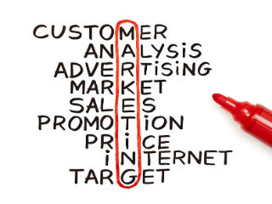
Διευθύντρια Marketing
Αλεξίου Ειρήνη

Slide 49
Τι είναι το Marketing ?
Το μάρκετινγκ (marketing) συνιστάται στην οργανωμένη προσπάθεια μίας επιχείρησης ή ενός οργανισμού να ικανοποιήσει τις ανάγκες ,αλλά και τις επιθυμίες των καταναλωτών.
Προσπαθεί με κύριο εργαλείο την έρευνα αγοράς :
ΝΑ αντιστοιχίσει τα προϊόντα ή τις υπηρεσίας που παράγει με τον πελάτη- στόχο που τα χρειάζεται ή τα επιθυμεί ή ακόμη καλύτερα αφού κατανοήσει τις ανάγκες και τις επιθυμίες του ,
ΝΑ κατασκευάσει τα αντίστοιχα προϊόντα /υπηρεσίες με τα χαρακτηριστικά και τις ιδιότητες που ο πελάτης επιθυμεί ,
ΝΑ του τα γνωστοποιήσει (διαφήμιση και προώθηση) ,
ΝΑ τα καταστήσει διαθέσιμα μέσα από τα κανάλια διανομής ( τα μαγαζιά και οι τοποθεσίες που αυτά είναι διαθέσιμα )στην τιμή που θα πρέπει αυτά να πωλούνται .

Slide 50

Στόχοι του τμήματος Marketing
Ο Διευθυντής Μάρκετινγκ (marketing) του εργοστασίου είναι υπεύθυνος για όλες τις δραστηριότητες της επιχείρησης που στοχεύουν στην διάθεση των παραγόμενων προϊόντων στην αγορά .
Ο Διευθυντής Μάρκετινγκ ,για να χαράξει την στρατηγική που θα ακολουθεί, συνεργάζεται κυρίως με τον Μηχανικό Σχεδιασμού προϊόντος τον Μηχανικό παραγωγής και τον Διευθυντή Οικονομικών.
Σύμφωνα με τον Doyle μια επιχείρηση πετυχαίνει τους στόχους της, όταν εκπληρώνει τις τωρινές και αυριανές ανάγκες των πελατών πιο αποδοτικά από τους ανταγωνιστές της.

Slide 51
Γενικά Καθήκοντα και Ευθύνες :
:
Οργάνωση και διεύθυνση όλων των δραστηριοτήτων του Τμήματος Μάρκετινγκ και Πωλήσεων
Θα αποτελεί μέρος της ανώτερης Διευθυντικής ομάδας και θα συμμετέχει στην ετοιμασία του προϋπολογισμού της εταιρείας ,καθώς και της παρακολούθησης αυτού.
Σχεδιασμός στρατηγικής κατεύθυνσης μάρκετινγκ και πωλήσεων.
Δημιουργία πανωγραμμάτων για αποδοτική διαχείριση χώρων (space management ) στις Υπεραγορές.
Πλήρη γνώση και αντίληψη των ενεργειών του ανταγωνισμού.
Επιλογή και συντονισμό των μέσων επικοινωνίας για υλοποίηση του πλάνου Marketing.
.

Slide 52
Απαιτούμενα προσόντα
Δίπλωμα ή Μεταπτυχιακός τίτλος στο Marketing ή άλλο συναφή κλάδο.
Πολύ καλή γνώση του Λιανεμπορίου και της αγοράς του εξωτερικού.
Τουλάχιστον 3 χρόνια εμπειρίας σε ανάλογη θέση με αποδεδειγμένες ικανότητες και επιτυχίες.
Άριστη γνώση της Ελληνικής και Αγγλικής γλώσσας ,τόσο προφορικά όσο και γραπτά.
Οργανωτικές και διοικητικές ικανότητες.
Πολύ καλές γνώσεις H/Y(MS Office).
Άριστες επικοινωνιακές δεξιότητες

Slide 53
Ερωτηματολόγιο
Να συμπληρώσετε το φύλλο σας : Άντρας
Γυναίκα
Να συμπληρώσετε την ηλικία σας : <15 16 -20 20 -30 30 -40 > 40
Πόσο καιρό καταναλώνετε τα προϊόντα της εταιρείας μας ?
Πρώτη φορά
Ένα μήνα
Ένα εξάμηνο
Ένα χρόνο
Περισσότερο από ένα χρόνο
Πόσο συχνά αγοράζετε τα προϊόντα της εταιρείας μας ?
1 φορά τον μήνα
2-3 φορές το μήνα
4 φορές και πάνω τον μήνα

Slide 54
Συνολικά πως θα αξιολογούσατε τα προϊόντα της εταιρείας μας από άποψη ποιότητας ?
Εξαιρετική
Καλή
Μέτρια
Κακή
Πιστεύετε ότι οι τιμές των προϊόντων μας ,είναι αρκετά υψηλές ?
Ναι Όχι
Σε σχέση με παρόμοια προϊόντα πως αξιολογείτε αυτά της εταιρείας μας ?
Πολύ καλύτερα
Καλύτερα
Περίπου το ίδιο
Χειρότερα
Δε γνωρίζω
Θα συστήνατε τα προϊόντα που παράγουμε σ’έναν φίλο σας ?
Ναι Όχι
Θα σας ενδιέφερε η δημιουργία ενός νέου προϊόντος ?
Ναι Όχι

Slide 55
Το νέο μας προϊόν θα θέλατε ναι είναι :
Σοκοφρέτες
Πουράκια σοκολάτας
Νέο είδος μπισκότου
Το νέο μας προϊόν ,θα θέλατε να έχει γεύση :
Μπανάνα
Σοκολάτα
Κανέλα
Καρύδα
Άλλο : ………………………..
Θα σας ενδιέφερε η αλλαγή της ποσότητας των προϊόντων μας στις συσκευασίες ?
Ναι Όχι
Σε ποιο μέσο θυμάστε κάποια πρόσφατη διαφήμιση των προϊόντων μας ?
Ραδιόφωνο
Τηλεόραση
Εφημερίδα
Social Media
Άλλο …………… Σας ευχαριστούμε για την συμμετοχή σας

Slide 56
Συμπεράσματα Έρευνας
Σύμφωνα ,με τις απαντήσεις που το τμήμα Μάρκετινγκ ,έλαβε από τους συμμετέχοντες της παραπάνω έρευνας – ερωτηματολογίου, το πλήθος των πελατών γνωρίζει τα προϊόντα της εταιρείας μας εδώ και 1 χρόνο και τα καταναλώνει συχνότερα από μία φορά την εβδομάδα ,λόγω όπως οι ίδιοι λένε των λογικών τιμών της εταιρείας μας .
Από άποψη ποιότητα οι καταναλωτές θα χαρακτήριζαν τα γλυκίσματά μας εξαιρετικά και φυσικά θα τα σύστηναν σ ’ένα φίλο τους .
Παρ ’όλο που ανταγωνισμός στον κλάδο μας ,είναι αρκετά υψηλός αρκετοί είναι εκείνοι που χαρακτηρίζουν τα προϊόντα μας πολύ καλύτερα σε σχέση με εκείνα άλλων εταιρειών .
Πολλοί είναι εκείνοι που θα ήθελαν την δημιουργία ενός νέου προϊόντος ;σοκοφρέτα . με γεύση σοκολάτας
Επιπλέον δεν επιθυμούν την αλλαγή της ποσότητας των προϊόντων στις συσκευασίες ,καθώς του είναι όπως εξήγησαν πολύ βολικές .
Στο τελευταίο ερώτημα του ερωτηματολογίου-Σε ποιο μέσο θυμάστε κάποια πρόσφατη διαφήμιση των προϊόντων μας ?- το 72%, απάντησε στην τηλεόραση ,το 19% στα social media ,το 7% στην εφημερίδα και μόνο το 2% στο ραδιόφωνο.

Slide 57
ΠΡΟΩΘΗΣΗ(PROMOTION)
Διαφήμιση
Μόνο το 2018 ,η εταιρεία δαπάνησε συνολικά για διαφημίσεις των προϊόντων της 7.996.054,96 ευρώ .
Για την επιτυχία των διαφημίσεων της ,συνεργάζεται με μία πληθώρα διαφημιστικών εταιρειών ,όπως :HAVAS WW Athens,Arrow,Ashley&Holmes com,Services κ. τλ. Το λανσάρισμα για τις νέες συσκευασμένες βάφλες γεμιστές με κρέμα ,επιμελήθηκε η McCann Eriskon Athens, η οποία εισέρχεται στο roster των διαφημιστικών εταιρειών της εταιρείας ¨ΜΑΡΓΑΡΙΤΑ ¨.
Τα media της εταιρείας ,χειρίζεται η Tempo OMD Hellas.Όπως ανέφερε ,ο πρόεδρος της εταιρείας ,η κίνηση αυτή αποτελεί φυσική συνέχει για την εταιρεία ,η οποία ενισχύει την παρουσία της στο χώρο των αρτοσκευασμάτων ,στην οποία κατέχει ισχυρή θέση την τελευταία πενταετία ,με μία ποικιλία προϊόντων όπως τα μπισκότα ,τα βουτήματα ,τα κρακεράκια και οι βάφλες .
Τα διαφημιστικά σποτ των προϊόντων της εταιρείας μας ,είναι μικρής διάρκειας και τις περισσότερες φορές καταγράφουν τη χρήση των προϊόντων στην καθημερινότητα των καταναλωτών ,την ιστορία των προϊόντων και την ανώτερη γεύση τους. Συνήθως οι διαφημίσεις των προϊόντων μας ,είναι διαφημίσεις υπομνημιστικές και κύρους και χρησιμοποιούν επίκληση στο συναίσθημα των καταναλωτών μέσα από τις εκδηλωτικές εκφράσεις, κινήσεις και κυρίως την σιωπή της απόλαυσης που πρωταγωνιστεί σε όλες τις διαφημίσεις της εταιρείας ¨ΜΑΡΓΑΡΙΤΑ ¨.

Slide 58
Οι διαφημίσεις της εταιρείας αναπαράγονται στα πιο δημοφιλή μαζικά μέσα ,
όπως η τηλεόραση ,το ραδιόφωνο τα περιοδικά και τα τελευταία χρόνια το internet.
Μάλιστα , εδώ και δύο μήνες ο ιδρυτής της εταιρίας μας ,καθώς και ο γενικός διευθυντής μας είναι στο μέσον της περιοδείας τους σε 12 πόλεις για την προώθηση του νέου προϊόντος της εταιρείας , μία περιοδεία με πολύ μουσική.
Συμμετέχουν πολλές προσωπικότητες που έχουν την ευκαιρία να έρθουν σε επαφή με το κοινό τους και να μιλήσουν για τις νέες τους συνεργασίες και επιτυχίες ,να μιλήσουν για την προσωπική τους ζωή ,μα πάνω από όλα να αιτιολογήσουν γιατί επιλέγουν τα προϊόντα της εταιρείας μας και να μιλήσουν για τα πολλαπλά οφέλη στην υγεία του ατόμου .
Στο τέλος φυσικά κάθε παρουσίασης ,ο ιδρυτής της ¨ΜΑΡΓΑΡΙΤΑΣ¨ εξιστορεί το ξεκίνημα της εταιρείας και πως έφτασε ως εδώ σήμερα ,τις δυσκολίες που αντιμετώπισε και φυσικά την μεγάλη αναγνώριση από τον κόσμο.

Slide 59
Διευθήντρια Δημοσίων Σχέσεων
Όνομα:Κωνσταντίνα Αθανασοπούλου
Τμήμα:Β΄1
Διευθήντρια: Δημοσίων Σχέσεων
Εταιρία:Μαργαρίτα Α.Ε
Notes:
4/2/2020
59
59

Slide 60
Υπεύθυνος Δημοσίων Σχέσεων
Ο Υπεύθυνος Δημοσίων Σχέσεων είναι υπεύθυνος για την εικόνα μιας επιχείρησης, ενός οργανισμού, ενός σωματείου κ.λπ. προς την εγχώρια ή διεθνή κοινή γνώμη ή προς τους πελάτες και το ειδικότερο κοινό στο οποίο απευθύνεται.
Πιο συγκεκριμένα
Φροντίζει για τη δημιουργία ευνοϊκής εικόνας και γενικότερα για την προβολή της επιχείρησης, του οργανισμού κ.λπ. που εκπροσωπεί προς το ευρύ ή ειδικό κοινό στο οποίο απευθύνεται.
Πρέπει να γνωρίζει άριστα όλο το φάσμα των ενεργειών της και την άποψη του κοινού για αυτές.
Notes:
4/2/2020
60
60

Slide 61
Λίγα λόγια για τις Δημόσιες Σχέσεις
Οι Δημόσιες Σχέσεις αναφέρονται στην προσπάθεια μίας επιχείρησης, ενός οργανισμού ή ενός κόμματος, πολιτικού προσώπου κτλ. να προβληθεί ευρέως και να δημιουργήσει θετική εικόνα γύρω από το πρόσωπό του/της.
Οι δημόσιες σχέσεις διαφέρουν από την Διαφήμιση στο γεγονός ότι οι πρώτες βασίζονται στην δημοσιότητα η οποία αποκτάται χωρίς αμοιβή.
Βέβαια σε μία επιχείρηση αναλώνονται πόροι χρηματικοί και μη για την αύξηση της δημοσιότητας αλλά η ενέργεια αυτή διαφέρει σημαντικά από την διαφήμιση.
Notes:
4/2/2020
61
61

Slide 62
Εργαλεία Δημοσίων Σχέσεων
Τα Δελτία Τύπου όπου ο αποστολέας του μηνύματος (δηλαδή η επιχείρηση ή ο οργανισμός κτλ.) αναγγέλλει την ύπαρξη ή έλευση ενός σημαντικού γεγονότος το οποίο αφορά ή μπορεί να αφορά το κοινό.
Οι τηλεφωνικές γραμμές εξυπηρέτησης οι οποίες προσφέρουν υπηρεσίες ενημέρωσης των καταναλωτών (πολλές φορές είναι χωρίς χρέωση για τους καταναλωτές).
Notes:
4/2/2020
62
62

Slide 63
Εργασία Δημοσίων Σχέσεων #2
Ιστοσελίδες και άλλα διαδραστικά εργαλεία (όπως CD και άλλο ψηφιακό υλικό) όπου προβάλλονται πληροφορίες για την εταιρία και τα προϊόντα της.
Εταιρικές Χορηγίες και συναφείς ενέργειες (όπως εκστρατείες ενημέρωσης του κοινού για ένα θέμα). Αν και τέτοιες ενέργειες εντάσσονται πολλές φορές στα πλαίσια προγραμμάτων Εταιρικής Κοινωνική Ευθύνης θεωρούνται και ως ένα εργαλείο δημοσίων σχέσεων.
Notes:
4/2/2020
63
63

Slide 64
Κεντρικός πυλώνας του Προγράμματος Εταιρικής Κοινωνικής Υπευθυνότητας της εταιρείας είναι η στήριξη παιδιών, μητέρων και οικογενειών που βρίσκονται σε ανάγκη. Στο πλαίσιο αυτό, η εταιρεία ενισχύει, μέσω χορηγιών και δωρεών, οργανωμένους Μη Κερδοσκοπικούς Οργανισμούς, Ιδρύματα, Φιλανθρωπικά Σωματεία κ.α. που στηρίζουν ευάλωτες κοινωνικές ομάδες: παιδιά, μονογονεϊκές και άπορες οικογένειες.
Από το 2013, προσφέρει σε μηνιαία βάση προϊόντα στο Ίδρυμα Προστασίας & Αποκατάστασης Παιδιών & Νέων με Νοητική Υστέρηση « Η Θεοτόκος».
Από το 2015, καλύπτει τις ανάγκες σίτισης των παιδιών του βρεφονηπιακού σταθμού του Σωματείου «Οι Φίλοι του Παιδιού». Πρόσφατα, η εταιρεία έλαβε τιμητική διάκριση από το Σωματείο, ως ένας από τους μεγάλους χορηγούς που στηρίζουν το έργο του.
Το 2017, η Εταιρεία στάθηκε στο πλευρό των πλημμυροπαθών κατοίκων της Μάνδρας Αττικής, προσφέροντας 50.000 μερίδες σε βασικά είδη διατροφής και 3 τόνους αλεύρι.
Τον Ιούλιο του 2018 η εταιρία στέκεται στο πλευρό των πυρόπληκτων κατοίκων στην Αττική, προσφέροντας προϊόντα της μέσω της Τράπεζας Τροφίμων

Slide 65
Lobbying
Το Lobbying είναι η προσπάθεια επηρεασμού και δημιουργίας θετικά προσκείμενων φορέων. Για παράδειγμα το Lobbying μπορεί να χρησιμοποιηθεί για να δημιουργηθεί ένας θετικά προσκείμενος νέος νόμος που θα ευνοεί την επιχείρηση ή για την άρση ενός απαγορευτικού μέτρου.
Άλλες λειτουργίες που επιτελούνται στο τμήμα δημοσίων σχέσεων είναι η διαχείριση και διεκπεραίωση των παραπόνων και παρατηρήσεων του κοινού και η επικοινωνιακή σύνδεση της επιχείρησης με τα οποιοδήποτε ενδιαφερόμενα μέρη
Notes:
4/2/2020
65
65

Slide 66
Γενικός διευθυντής
Ονοματεπώνυμο: Βατζιόλης Εμμανουήλ
Ρόλος: Γενικός διευθυντής
Εταιρία: Μαργαρίτα Α.Ε

Slide 67
Λίγα Λόγια για την Εταιρία
Η εταιρία σήμερα διαθέτει:
4 Εργοστάσια (Αθήνα, Θεσσαλονίκη, Βόλο και Καρδίτσα) που είναι πιστοποιοημένα και λειτουργόυν κατά τα διεθνή πρότυπα Διαχείρισης Ποιότητας και ασφάλειας τροφίμων.
Notes:
4/2/2020
67
67

Slide 68
Η Ιστορία μας….
Η ιστορία μας ξεκινά από ένα συνοικιακό αρτοποιείο στην Ελευσίνα, όπου την παραγωγή ποιοτικών αρτοσκευασμάτων και ψωμιού διαδέχθηκε η αγάπη μας και το ταλέντο στην ζαχαροπλαστική μετατρέποντας τα παραπάνω συστατικά σε επιχειρηματική δραστηριότητα με ένα και μοναδικό όραμα, την δημιουργία και παραγωγή ποιοτικών, πρωτότυπων αλλά και παραδοσιακών γεύσεων σε κουλουράκια και μπισκότα, από συνταγές που μας κληροδότησαν απλόχερα οι γιαγιάδες μας!

Slide 69
Οι σταθερές αξίες μας
Ακεραιότητα και εντιμότητα
Διαφάνεια και ποιότητα
Φαντασία και ρεαλισμός
Επαγγελματισμός και αξιοπιστία
Εκπλήρωση υποχρεώσεων και δεσμεύσεων
Καινοτομία και τεχνολογία
Ενθουσιασμός, φιλικότητα και δημιουργικότητα
Εφαρμογή κοινωνικής εταιρικής ευθύνης
Σεβασμός στο περιβάλλον

Slide 70
ΣΤΟΧΟΙ ΤΟΥ ΤΜΗΜΑΤΟΣ
Τα βασικά του δε καθήκοντα είναι να:
Συντονίζει τις επί μέρους Διευθύνσεις
Οραματίζεται την ανάπτυξη και το μέλλον της εταιρείας,
Παρακολουθεί την πορεία των εταιρικών υποθέσεων
Επεμβαίνει δραστικά με διορθωτικές κινήσεις σε περίπτωση που οι στόχοι της εταιρείας αρχίζουν να αποκλίνουν από το αρχικό σχέδιο.

Slide 71
Πιο αναλυτικά:
Είναι υπεύθυνος για την υλοποίηση των στόχων της εταιρείας.
Καθορίζει τις δραστηριότητες της επιχείρησης μετά από τις εισηγήσεις των υπευθύνων των διαφόρων τμημάτων της εταιρείας.
Καθορίζει με σαφήνεια τους στόχους κάθε τμήματος και ελέγχει τις διαδικασίες για την σχεδίαση της στρατηγικής της επιχείρησης, δηλαδή καθορίζει τους μακροχρόνιους στόχους και καταγράφει τις απαιτούμενες ενέργειες για την επίτευξη τους (αύξηση πωλήσεων με διεύρυνση του δικτύου και στο εξωτερικό, εκπαίδευση πωλητών, διαφήμιση σε ξένα ΜΜΕ κ.λπ.). Για το λόγο αυτό, συνεδριάζει με τους υπευθύνους των διαφόρων τμημάτων και εξετάζει την πρόοδο και τα προβλήματα του κάθε τμήματος, με στόχο την αντιμετώπισή τους

Slide 72
Σε συνεργασία με τους υπεύθυνους των διαφόρων τμημάτων καθορίζει χρονοδιάγραμμα εργασιών (έρευνα αγοράς, προμήθεια και συντήρηση μηχανημάτων, οργάνωση πωλήσεων κ.ά.) και μεριμνεί για την τήρησή του. Καθορίζει τα κριτήρια αξιολόγησης και τα οφέλη (πρίμ) αποδοτικότητας για κάθε τμήμα, έτσι ώστε να δημιουργούνται κίνητρα παραγωγικότητας για τους εργαζόμενους.
Ενημερώνει το Διοικητικό Συμβούλιο για την πρόοδο της εταιρείας και μεταφέρει τις αποφάσεις του Διοικητικού Συμβουλίου στους Διευθυντές και τους εργαζόμενους της επιχείρησης, ώστε να προσδιοριστούν οι ενέργειες που απαιτούνται για την υλοποίηση των στόχων.

Slide 73
Ενημερώνεται για τις εξελίξεις που διαγράφονται στην τοπική και διεθνή αγορά (τεχνολογικές οικονομικές - επιχειρηματικές).
Αντιπροσωπεύει την εταιρεία σε εκδηλώσεις και την εκπροσωπεί υπογράφοντας τα επίσημα έγγραφα της, δηλαδή συμφωνίες (με τράπεζες, εμπόρους, προμηθευτές, πελάτες κ.λπ.) και συμβόλαια για αγοροπωλησία ή ενοικιάσεις εξοπλισμού, ακινήτων κ.ά.

Slide 74
Διευθύντρια Έρευνας και Ανάπτυξης
Όνομα:Άννα Βεϊζάϊ
Εταιρεία:Μαργαρίτα Α.Ε
Διευθύντρια: Έρευνας και Ανάπτυξης

Slide 75
Έρευνα και Ανάπτυξη
Το τμήμα αυτό έχει την αρμοδιότητα για την επιστημονική οργάνωση και εφαρμογή ερευνών και πειραμάτων, με σκοπό τη βελτίωση όλων των φάσεων λειτουργίας της βιομηχανίας.
Τα πορίσματα των ερευνών χρησιμοποιούνται από τους υπεύθυνους των διαφόρων τμημάτων, για την εξασφάλιση καλύτερου ποιοτικού και οικονομικού αποτελέσματος.

Slide 76
Είναι προφανές ότι τμήματα ερευνών και ανάπτυξης υπάρχουν σε μεγάλες επιχειρήσεις και η λειτουργία τους κοστίζει σημαντικά. Αυτό σημαίνει ότι το κόστος λειτουργίας τους επιβαρύνει την τιμή πώλησης του παραγομένου προϊόντος.
Συνεπώς αν το τμήμα ερευνών δεν αποδίδει θετικά αποτελέσματα ώστε να αντισταθμίσει το κόστος λειτουργίας του από τις οικονομίες που δημιουργούν οι καινοτομίες του, είναι ασύμφορη η λειτουργία του.
Πολλές επιχειρήσεις διατηρούν τμήματα ερευνών και ανάπτυξης, για επινόηση νέων προϊόντων και υπηρεσιών και συνεπώς για να εξασφαλίζουν τη συνεχή παρουσία τους στην αγορά.

Slide 77
Υπεύθυνος του τμήματος
Συνεργάζεται με το μηχανικό παραγωγής για την κατασκευή δειγμάτων των προϊόντων που παράγει η βιομηχανία.
Υποβάλλει τα πορίσματα των ερευνών στη Γενική Διεύθυνση της βιομηχανίας.
Βοηθά το τμήμα παραγωγής στον καθορισμό της διαδικασίας παραγωγής και στη σύνταξη των σχετικών διαγραμμάτων.

Slide 78
Καθορίζει μέσω ερευνών και σε συνεργασία με τα κατάλληλα τμήματα, τα υλικά, τον εξοπλισμό και τις διαδικασίες που θα χρησιμοποιηθούν για την παραγωγή.
Ακόμη καθορίζει τις δυνατότητες και τις εναλλακτικές λύσεις για μείωση του κόστους παραγωγής και την τελική αισθητική εμφάνιση του προϊόντος.
Για την πραγματοποίηση των ερευνών ο υπεύθυνος του τμήματος συνεργάζεται με το μηχανικό παραγωγής, με το τμήμα ποιοτικού ελέγχου και με το τμήμα Marketing, για να συνδυάζονται τα επιστημονικά τους πορίσματα με τις κατασκευαστικές δυνατότητες της βιομηχανίας και τις απαιτήσεις του καταναλωτικού κοινού.

Slide 79
Προσόντα
Τα προσόντα που απαιτούνται για αυτή τη θέση είναι υψηλά. Απαιτείται τουλάχιστον πανεπιστημιακό πτυχίο με δέκα τουλάχιστον χρόνια επαγγελματικής εμπειρίας και μεγάλος βαθμός δημιουργικότητας και εφευρετικότητας.
Επίσης ο υποψήφιος για την θέση θα πρέπει να είναι εξοικειωμένος με ποικίλες ιδέες, αντιλήψεις, πρακτικές και διαδικασίες που επικρατούν και εφαρμόζονται στον χώρο των εταιριών.
Τέλος η θέση απαιτεί εκτεταμένη εμπειρία και αποφασιστικότητα ώστε να προγραμματίζεις και να επιτυγχάνεις στόχους.
Κατηγορίες: Επιχειρήσεις Μάρκετινγκ, Έρευνα Παραγωγή

Slide 80
Διευθύντρια Ποιοτικού Ελέγχου
Όνομα: Μελίνα Βεϊζάϊ
Εταιρεία: Μαργαρίτα Α.Ε
Διευθύντρια: Ποιοτικού Ελέγχου
Notes:
4/2/2020
80
80

Slide 81
Ποιοτικός έλεγχος
Ποιοτικός έλεγχος ονομάζεται ο έλεγχος της ποιότητας (καταλληλότητα, αποδοτικότητα, κ.λπ.) μιας διαδικασίας αποτελέσματος υπηρεσίας.
Μελετώνται :
Ο κλάδος των τροφίμων με έμφαση στη διάρθρωση του κλάδου .
H έννοια της ποιότητας και συγκεκριμένα α) η έννοια του ελέγχου της ποιότητας β) η ποιότητα και η παραγωγικότητα γ) το κόστος της ποιότητας και οι Ελληνικές εταιρίες και η ποιότητα.
Τα συστήματα διασφάλισης της ποιότητας και συγκεκριμένα α) η διασφάλιση της ποιότητας β) τα πρότυπα της σειράς ISO 9000 γ) οι φάσεις για την πιστοποίηση του συστήματος ποιότητας.
Notes:
4/2/2020
81
81

Slide 82
Καθήκοντα
Ο Διευθυντής Ποιοτικού Ελέγχου ανήκει στη Γενική Διεύθυνση της επιχείρησης. Σκοπός του είναι να φροντίζει ώστε στη βιομηχανία όλοι οι διευθυντές να τηρούν τις προδιαγραφές των συστημάτων, των διαδικασιών και των δεσμεύσεων της διοίκησης σε όλα τα στάδια της βιομηχανικής αλυσίδας.
Δοκιμάζει τη λειτουργία των συστημάτων (ποιοτικός έλεγχος).
Κάνει εσωτερικές επιθεωρήσεις σε όλα τα τμήματα της βιομηχανίας και ελέγχει τα αποτελέσματα αυτών των επιθεωρήσεων στη Διοίκηση.
Notes:
4/2/2020
82
82

Slide 83
Εφαρμόζει διεθνή πρότυπα πιστοποίησης, ώστε να αξιολογούνται οι ήδη υπάρχουσες διαδικασίες και να βελτιώνονται, όπου αυτό είναι απαραίτητο.
Ελέγχει τις διαδικασίες σε όλα τα στάδια της βιομηχανικής αλυσίδας ξεκινώντας από το Τμήμα Σχεδιασμού, το Τμήμα Προγραμματισμού Παραγωγής και Αποθήκης, το Τμήμα Παραγωγής, το Τμήμα Προμηθειών, το Τμήμα Οικονομικής Διαχείρησης, την Τεχνική Διεύθυνση αλλά και τη Διεύθυνση Προώθησης και Πωλήσεων και ειδικότερα το Τμήμα Εξυπηρέτησης Πελατών.
Notes:
4/2/2020
83
83

Slide 84
Ο διευθυντής ποιοτικού ελέγχου είναι υπεύθυνος για τη διασφάλιση της ποιότητας του προϊόντος σε κάθε στάδιο της παραγωγής του (πρώτες ύλες, παραγωγική διαδικασία, συσκευασία, αποθήκευση, διανομή).
Η παραγωγή προϊόντων ποιότητας είναι θέμα μέγιστης προτεραιότητας. Ο ποιοτικός έλεγχος εξασφαλίζει την αξιοπιστία της επιχείρησης και μεγιστοποιεί το κέρδος.
Προστατεύει τους καταναλωτές από τη χρήση ακατάλληλων προϊόντων και υπηρεσιών.
Το τμήμα ποιοτικού ελέγχου λειτουργεί με βάση προδιαγραφών που καθορίζονται από την πολιτεία και προδιαγραφές που θέτει η ίδια η επιχείρηση, προκειμένου να είναι ανταγωνιστική. Όσο υψηλότερων ποιοτικών προδιαγραγών είναι ένα προιόν σε συνδυασμό με την τιμή του, τόσο περισσότερο ανταγωνιστικό είναι στην αγορά.
Notes:
4/2/2020
84
84

Slide 85
ΔΙΑΧΕΙΡΗΣΗ ΠΡΩΤΩΝ ΥΛΩΝ
Μια από τις πιο σημαντικές διαδικασίες σε ένα εργοστάσιο είναι η διαχείριση των πρώτων υλών. Η διαδικασία αυτή αποκόπτει στον έλεγχο της ποιότητας των πρώτων υλών. Όλες αυτές οι εισερχόμενες πρώτες ύλες ελέγχονται από το Τμήμα Ποιοτικού Ελέγχου του εργοστασίου, ούτως ώστε να αξιολογηθεί αν εκπληρωθούν οι απαιτήσεις ποιότητας.
Οι διαδικασίες αυτές καλύπτουν όλο το φάσμα των δραστηριοτήτων που αναπτύσσονται στην καθημερινή λειτουργία ενός εργοστασίου, είτε αυτές αφορούν την παραγωγική διαδικασία και τον ποιοτικό έλεγχο των προιόντων, είτε αφορούν τη συσκευασία, την αποθήκευση ακόμα και το λογιστήριο της εταιρείας.
Notes:
4/2/2020
85
85

Slide 86
ΔΙΑΔΙΚΑΣΙΑ
Η αγορά των πρώτων υλών γίνεται σύμφωνα με τις προδιαγραφές που θεσπίζει το αρμόδιο τεχνικό τμήμα της εταιρείας.
Όταν μια παρτίδα υλικών φτάνει στο εργοστάσιο, ο αποθηκάριος θα ελέγξει τα υλικά, συγκρίνοντας το δελτίο αποστολής του προμηθευτή και την ανάθεση παραγγελίας.
Το υλικό θα τοποθετείται σε κατάλληλο μέρος στην αποθήκη, για να ελέγχεται.
Τέλος, ο Διευθυντής Ποιοτικού Ελέγχου συνεργάζεται με όλους τους διευθυντές όλων των τμημάτων της βιομηχανίας και οφείλει να γνωρίζει όλες τις διαδικασίες. Προσθέτει αξία στην επιχείρηση, γιατί προτείνει τρόπους αποφυγής προβλημάτων αλλά και μεθόδους βελτίωσης και ανάπτυξης των προϊόντων και υπηρεσιών.
Notes:
4/2/2020
86
86

Slide 87
Ονομάζομαι Αντωνέλος Χαράλαμπος και είμαι διευθυντής προμηθειών στην εταιρεία MARGARITA ΑΕ
ΚΑΘΗΚΟΝΤΑ
Να φροντίζει για την αγορά των πρώτων και βοηθητικών υλών και λοιπών αναλώσιμων υλικών, όπως αυτά προκύπτουν από το πρόγραμμα παραγωγής.
Να διατηρεί κατάλογο προμηθευτών και επιμελείται την έγκαιρη παραγγελία των αναγκαίων ποσοτήτων στην καλύτερη δυνατή τιμή.
Να διενεργεί κατά καιρούς έρευνα της αγοράς για την ανακάλυψη τυχόν νέων καλύτερων τιμών.
Να συνεργάζεται με τους υπευθύνους του τμήματος παραγωγής για τον έλεγχο και την πιστοποίηση της ποιότητας των παραγγελθέντων και παραληφθέντων πρώτων υλών

Slide 88
ΔΙΑΔΙΚΑΣΙΑΣ ΠΑΡΑΛΑΒΗΣ ΠΡΟΜΗΘΕΙΩΝ
Ένα από τα βασικότερα στάδια στον κύκλο της προμήθειας των προϊόντων είναι η διαδικασία της παραλαβής, βασικός στόχος της οποίας είναι ο έλεγχος των εμπορευμάτων, αν και σε πολλές περιπτώσεις, λανθασμένα, δεν αποδίδεται η απαιτούμενη προσοχή, με αποτέλεσμα να πηγαίνουν χαμένες όλες οι προσπάθειες που έχουν προηγηθεί. Αυτό συμβαίνει γιατί οι παραγγελίες συγκεκριμένων ποσοτήτων και ποιοτήτων σε συμφέρουσες τιμές, δεν αποτελούν εγγύηση ότι τα προϊόντα που παραγγέλθηκαν θα παραδοθούν κανονικά.
Μια από τις προϋποθέσεις της σωστής λειτουργίας του τμήματος παραλαβών είναι η άριστη οργάνωση.

Slide 89
Για την επιτυχία του τμήματος παραλαβών, εκτός από την ορθή οργάνωση πρέπει να εξασφαλιστούν και οι παρακάτω προϋποθέσεις:
Το προσωπικό του τμήματος των παραλαβών πρέπει να εφοδιάζεται, καθημερινώς με όλα τα αντίγραφα των παραγγελιών που έχουν δοθεί κατά προμηθευτή, ημερομηνία, και ώρα παράδοσης. Το προσωπικό του τμήματος πρέπει να είναι εφοδιασμένο με αντίγραφα των προδιαγραφών προϊόντων που έχει συντάξει η επιχείρηση.
Επίσης πρέπει να υπάρχει εγχειρίδιο λειτουργίας του τμήματος (manual) το οποίο να δίνει λεπτομερείς οδηγίες για την αποτελεσματική λειτουργία του τμήματος.
Τέλος, να έχει καθορισμένες γραφειοκρατικές διαδικασίες που εξασφαλίζουν την αποτελεσματική λειτουργία του τμήματος.

Slide 90
Για να αποδίδει το προσωπικό στο μεγαλύτερο δυνατό βαθμό ο χώρος της παραλαβής πρέπει να είναι άριστα εξοπλισμένος. Πρέπει να υπάρχουν ζυγαριές ακριβείας με τη βοήθεια των οποίων ο υπάλληλος της παραλαβής μπορεί να πραγματοποιήσει τη δουλειά του αποφεύγοντας έτσι τα λάθη
Επίσης, ο χώρος της παραλαβής πρέπει να είναι άριστα φωτισμένος, είτε με φυσικό είτε με τεχνητό φως.
Ακόμα, οπωσδήποτε πρέπει να υπάρχει ένα γραφείο με τηλέφωνο που επιτρέπει την ενδοεπιχειρησιακή και εξωεπιχειρησιακή επικοινωνία των υπαλλήλων της παραλαβής.
Όσον αφορά τη χρονική λειτουργία της παραλαβής, ο υπεύθυνος των παραλαβών πρέπει να καθορίζει ώρες λειτουργίας/παράδοσης, αποφεύγοντας, έτσι την πίεση που μπορεί να δημιουργηθεί από το να φτάνουν περισσότερα εμπορεύματα ταυτόχρονα στην επιχείρηση. Με τον καθορισμό του χρόνου λειτουργίας του τμήματος μειώνονται αισθητά τα λάθη κατά την παραλαβή.

Slide 91
ΔΙΑΧΕΙΡΗΣΗ ΑΠΌΘΕΜΑΤΩΝ
Αποθέματα είναι ποσότητες προϊόντων, οι οποίες φυλάσσονται σε αποθήκες για μελλοντική χρήση.
Τα προϊόντα αυτά μπορεί να είναι πρώτες ύλες, ημικατεργασμένα ή έτοιμα προϊόντα, κεφάλαια, μηχανές κτλ.
Τα αποθέματα, εάν διατηρούνται με ασφάλεια, συμβάλλουν σημαντικά στη σωστή λειτουργία των επιχειρήσεων.
Εάν η ποσότητα των αποθεμάτων που διατηρεί κάποια επιχείρηση είναι αρκετά μεγάλη, τότε αντιμετωπίζεται σε μεγάλο βαθμό μια αύξηση της ζήτησης που τυχόν θα παρουσιασθεί στην αγορά, αλλά για την απόκτηση και την διατήρηση αυτών των αποθεμάτων, δεσμεύονται μεγάλα ποσά κεφαλαίων.
Εάν, αντίθετα, η ποσότητα των αποθεμάτων είναι μικρή, τότε το επενδεδυμένο σε αυτά κεφάλαιο μειώνεται, αλλά η επιχείρηση αντιμετωπίζει τον κίνδυνο της πιθανής έλλειψης αποθεμάτων που συνεπάγεται απώλεια κερδών και αξιοπιστίας.

Slide 92
Επομένως, για μια επιχείρηση τίθεται το πρόβλημα του ελέγχου και της διαχείρισης των αποθεμάτων με τέτοιο τρόπο, ώστε να εξασφαλίζονται για την επιχείρηση τα μεγαλύτερα δυνατά κέρδη.
Ο βασικός σκοπός ενός συστήματος διαχείρισης αποθεμάτων είναι να καθορίζει πότε θα πρέπει να παραγγελθούν τα αγαθά, πόσο μεγάλη θα πρέπει να είναι η παραγγελιά σε ποια χρονική περίοδο θα γίνει .
Ορισμένες επιχειρήσεις προτιμούν να διατηρούν μακροχρόνιες σχέσεις με τους προμηθευτές τους για την ικανοποίηση των αναγκών τους για σχεδόν έναν ολόκληρο χρόνο. Στην περίπτωση αυτή ένα σύστημα διαχείρισης αποθεμάτων θα καθορίζει πότε και τι ποσότητα θα διανέμεται.
Ένα αποτελεσματικό σύστημα διαχείρισης αποθεμάτων, εξοικονομεί πόρους για την επιχείρηση ελαχιστοποιώντας το κόστος.

Slide 93
Ο έλεγχος των αποθεμάτων
Σε ένα σύστημα αποθεμάτων, ο έλεγχος μπορεί να γίνει με δύο τρόπους:
α) Συνεχής έλεγχος των αποθεμάτων, οπότε μιλάμε για σύστημα αποθεμάτων συνεχούς επιθεώρησης.
β) Έλεγχος αποθεμάτων σε ίσα χρονικά διαστήματα, οπότε μιλάμε για σύστημα αποθεμάτων περιοδικής επιθεώρησης.
Παράγοντες εκείνοι που συνηγορούν στη διατήρηση αποθεμάτων σε μια επιχείρηση.
α) Αβεβαιότητα. Η ζήτηση ενός προϊόντος δεν μπορεί να προβλεφθεί πάντοτε με ακρίβεια, διότι υπάρχουν πολλοί λόγοι, όπως βλάβες των συστημάτων παραγωγής, καθυστερήσεις στην αποστολή πρώτων υλών, απεργίες, ανώμαλες καιρικές συνθήκες κτλ., που δημιουργούν απρόβλεπτες καταστάσεις.

Slide 94
β) Κέρδος. Η διατήρηση αποθεμάτων επιτρέπει στην επιχείρηση να έχει ένα κέρδος, από τυχόν αυξήσεις των τιμών των προϊόντων που διατηρεί ή των πρώτων υλών για τα προϊόντων που παράγει. Ακόμα, η επιχείρηση κερδίζει σημαντικά ποσά, λόγω των εκπτώσεων που παρέχει η αγορά μεγάλων ποσοτήτων από ένα προϊόν.
γ) Χρόνος παράδοσης των προϊόντων. Επειδή η παραγωγή ενός προϊόντος απαιτεί μια ορισμένη χρονική περίοδο, είναι δυνατό η επιχείρηση, κατά το χρονικό αυτό διάστημα της παραγωγής, να απωλέσει έναν αριθμό πελατών, οι οποίοι δεν θα είχαν την δυνατότητα να περιμένουν για την παραλαβή του προϊόντος που παράγεται. Η διατήρηση αποθεμάτων του προϊόντος αυτού αποτρέπει ένα τέτοιο κίνδυνο για την επιχείρηση.

Slide 95
δ) Ανταγωνισμός. Ο ανταγωνισμός μεταξύ επιχειρήσεων που παράγουν τα ίδια προϊόντα, επιβάλλει, πολλές φορές, την παράδοση προϊόντων στους πελάτες σε χρόνο μικρότερο από αυτόν που χρειάζεται για την παραγωγή τους.
Αυτό προσθέτει στην επιχείρηση επιπλέον κόστος και προβλήματα που έχουν σχέση με την επισπεύσει της παραγωγικής διαδικασίας. Θα ήταν πιο οικονομικό η επιχείρηση να αποθηκεύει έτοιμα ή ημικατεργασμένα προϊόντα, έτσι ώστε η παραγωγή να μην ξεκινά από το μηδέν κάθε φορά που δέχεται μία παραγγελία.
ε) Αποφυγή υπέρογκων ποσών για εξοπλισμό. Όταν παράγεται ένα προϊόν σε καθημερινή βάση και για την παραγωγή του χρειάζεται ειδική προετοιμασία των μέσων παραγωγής και απαιτείται ειδικό κόστος εξοπλισμού καθώς και αρκετός χρόνος, τότε, εάν δεν υπάρχει απόθεμα, η επιχείρηση είναι υποχρεωμένη να πληρώνει καθημερινά υπέρογκα ποσά για προετοιμασία και εξοπλισμό. Εάν ένα προϊόν παράγεται ανά δύο μέρες και σε διπλή ποσότητα κρατώντας το προϊόν της μίας ως απόθεμα, τότε το κόστος προετοιμασίας και εξοπλισμού μειώνεται κατά το ήμισυ.

Slide 96
Παρακολούθηση των αποθεμάτων
Βασικό σημείο στη διαδικασία των προμηθειών είναι η καθημερινή, συστηματική και διαρκής παρακολούθηση και ο έλεγχος των αποθεμάτων που τηρούνται στις αποθήκες.
Ο υπεύθυνος επιβάλλεται να καθορίσει τέτοιες διαδικασίες που θα εξασφαλίζουν όχι μόνο σωστή αποθήκευση αλλά και πληροφορίες σχετικά με το ύψος και την αξία του αποθέματος.
Η παρακολούθηση των αποθεμάτων είναι απαραίτητη επειδή εξασφαλίζει τόσο την ομαλή λειτουργία των τμημάτων παραγωγής όσο και τη βιωσιμότητα της επιχείρησης. Οι εφαρμοζόμενες πρακτικές παρακολούθησης των αποθεμάτων διαφέρουν από επιχείρηση σε επιχείρηση με κριτήρια τη δυναμικότητα της μονάδας, το βαθμό οργάνωσης, τον αριθμό των απασχολούμενων στο τμήμα των προμηθειών, και άλλες παραμέτρους.

Slide 97
Μεγάλες βιομηχανικές μονάδες χρησιμοποιούν τις καρτέλες συνεχούς απογραφής ή καρτέλες αποθήκης χωρίς να αποκλείεται η χρησιμοποίηση προγραμμάτων ηλεκτρονικών υπολογιστών προσαρμοσμένων στις ανάγκες της επιχείρησης.
Οι καρτέλες της αποθήκης ή καρτέλες συνεχούς απογραφής τηρούνται για κάθε είδος και συσκευασία.
Πολλές επιχειρήσεις χρησιμοποιούν καρτέλες διαφορετικού χρώματος για κάθε μια από τις κύριες ομάδες εμπορευμάτων (σοκολάτες διαφόρων γεύσεων , σοκολατάκια κλπ. )
Μια πλήρης καρτέλα αποθήκης πρέπει να αναφέρει τα παρακάτω στοιχεία:
Eίδος
Συσκευασία
Περιεχόμενο και κωδικό του είδους
Ονοματεπώνυμο, διεύθυνση και τηλέφωνο του προμηθευτή και
Κατά ημερομηνία τις εισαγωγές του είδους στη αποθήκη, τις εξαγωγές στα τμήματα παραγωγής και το υπόλοιπο της καρτέλας
Οι καρτέλες αποθήκης χρησιμεύουν όχι μόνο στην παρακολούθηση των διάφορων εμπορευμάτων μέσα στην αποθήκη αλλά ακόμα και στην απογραφή

Slide 98
ΕΥΧΑΡΙΣΤΟΥΜΕ ΠΟΛΥ

